Slide 1
第8章 MCS-51单片机扩展存储器的设计
8.1 概述
片内的资源如不满足需要，需外扩存储器和I/O功能部件：系统扩展问题，内容主要有：
(1)外部存储器的扩展（外部存储器又分为外部程序存储器和外部数据存储器）
(2) I/O接口部件的扩展。
本章介绍MCS – 51单片机如何扩展外部存储器，I/O接口部件的扩展下一章介绍。

Slide 2
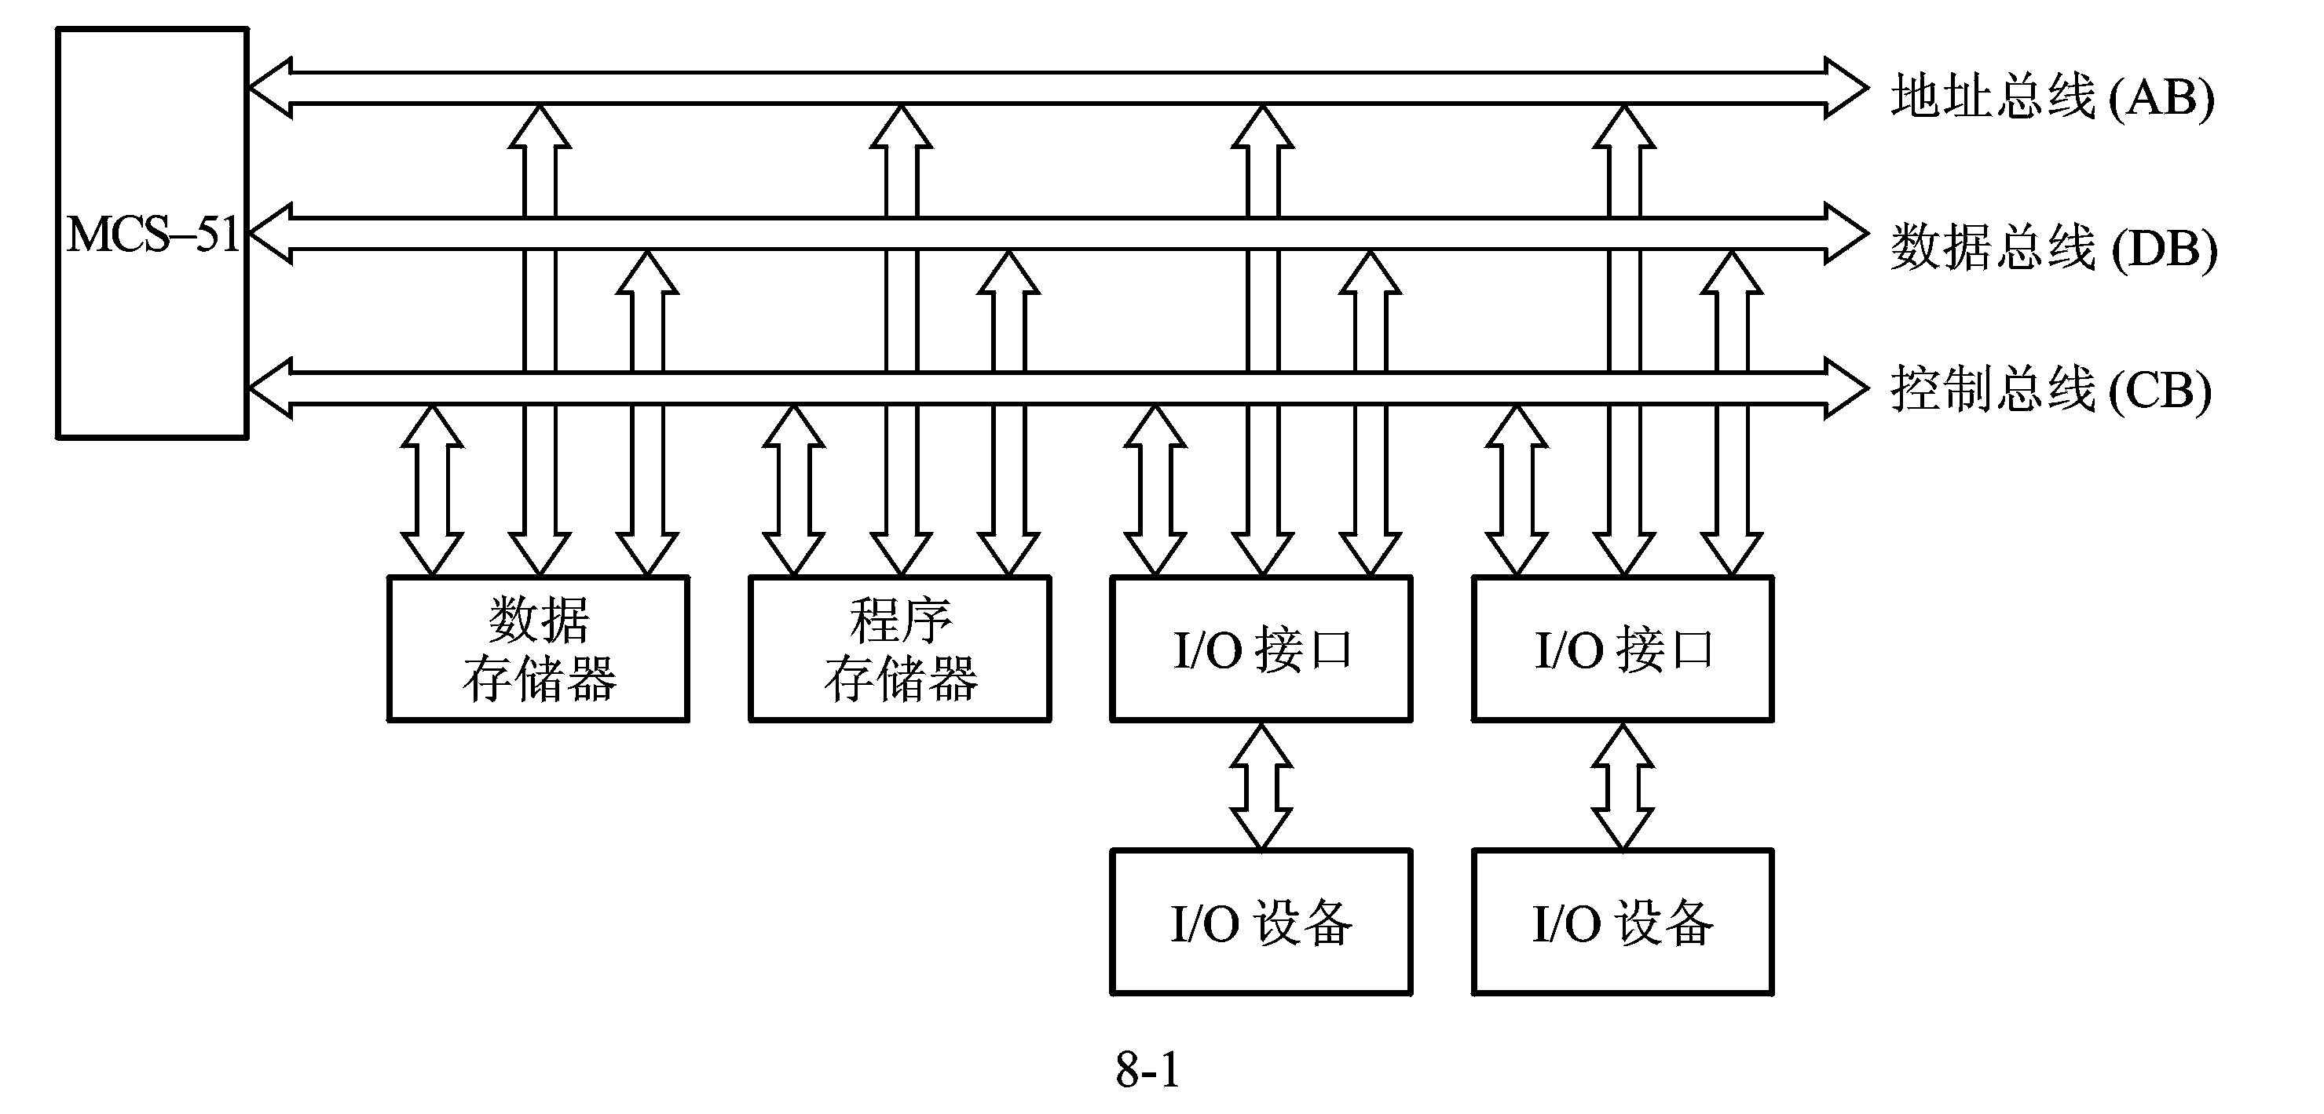
系统扩展结构如下图:

Slide 3
MCS-51单片机外部存储器结构:哈佛结构 。
MCS-96单片机的存储器结构:普林斯顿结构。
MCS-51数据存储器和程序存储器的最大扩展空间各为64KB。
系统扩展首先要构造系统总线。
8.2 系统总线及总线构造
8.2.1 系统总线
按其功能通常把系统总线分为三组：
1.地址总线（Adress Bus,简写AB）
2.数据总线(Data Bus，简写DB)
3.控制总线（Control Bus，简写CB）
8.2.2 构造系统总线

Slide 4
系统扩展的首要问题:
构造系统总线，然后再往系统总线上“挂”存储器芯片或I/O接口芯片，“挂”存储器芯片就是存储器扩展，“挂”I/O接口芯片就是I/O扩展。
MCS-51由于受引脚数目的限制，数据线和低8位地址线复用。
为了将它们分离出来，需要外加地址锁存器，从而构成与一般CPU相类似的片外三总线，见图8-2。

Slide 5
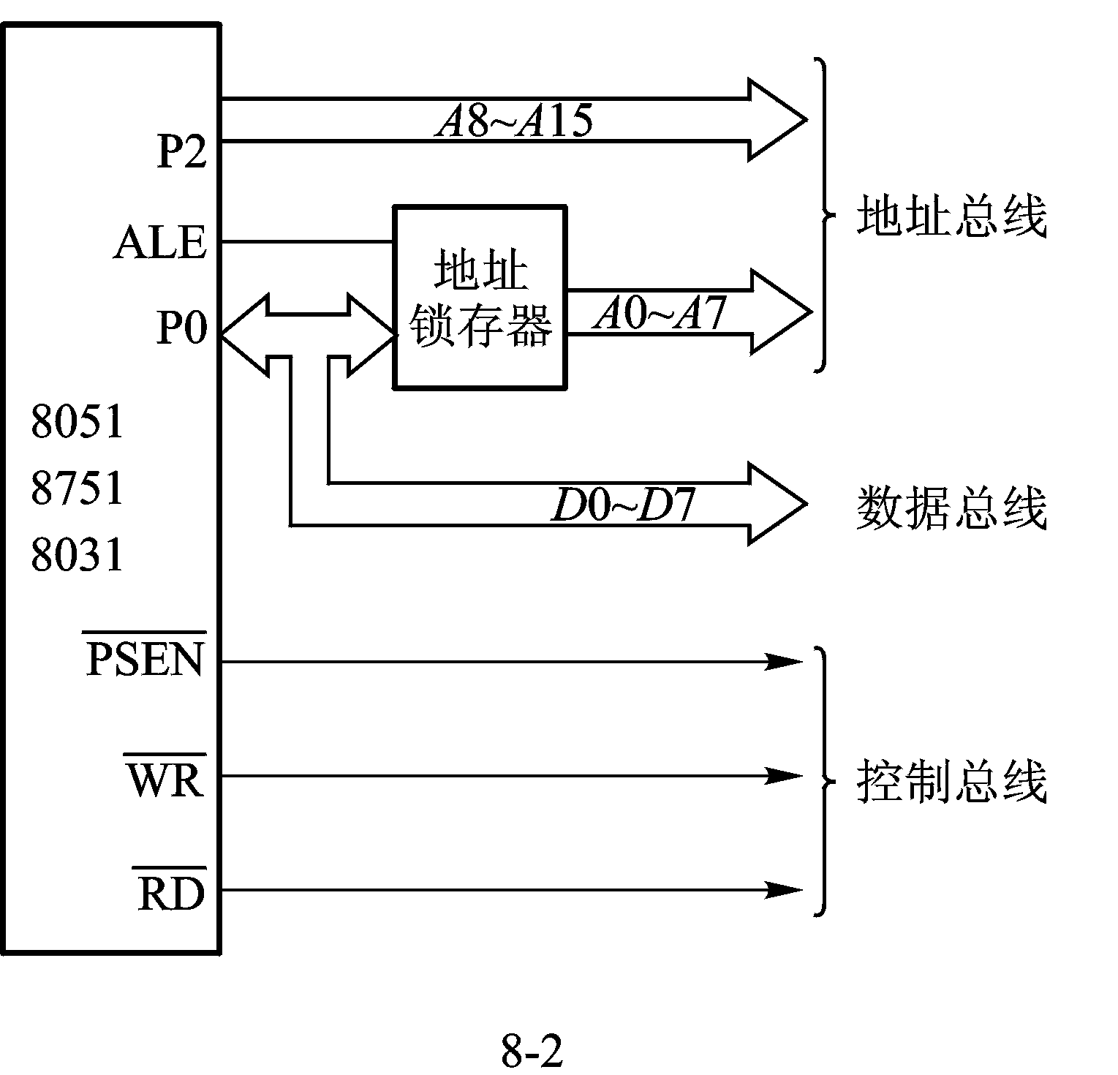

Slide 6
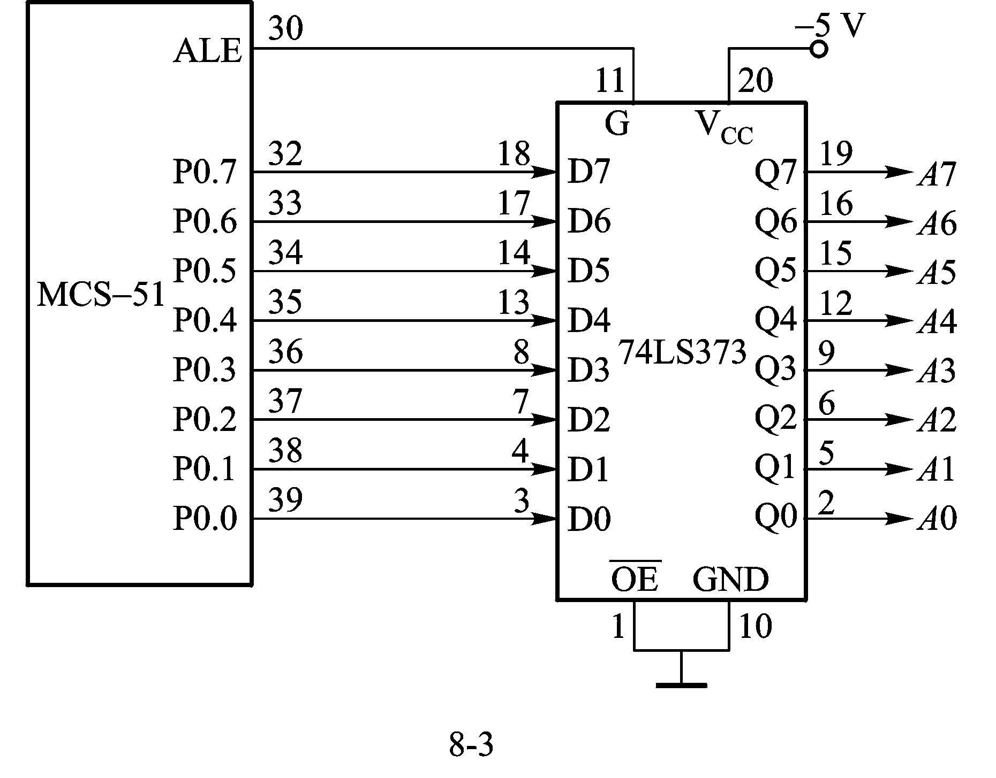
地址锁存器一般采用74LS373，采用74LS373的地址总线的扩展电路如下图(图8-3)。

Slide 7
1.以P0口作为低8位地址/数据总线。
2．以P2口的口线作高位地址线。
3.控制信号线。
*使用ALE信号作为低8位地址的锁存控制信号。
*以PSEN*信号作为扩展程序存储器的读选通信号。
*以EA*信号作为内外程序存储器的选择控制信号。
*由RD*和WR*信号作为扩展数据存储器和I/O口的
读选通、写选通信号。
尽管MCS-51有4个并行I/O口，共32条口线，但由于系统扩展需要，真正作为数据I/O使用的，就剩下P1口和P3口的部分口线。
8.2.3 单片机系统的串行扩展技术

Slide 8
优点：串行接口器件体积小，与单片机接口时需要的I/O口线很少（仅需3-4根），提高可靠性。
串行扩展可以减少芯片的封装引脚，降低成本，简化了系统结构，增加了系统扩展的灵活性。为实现串行扩展，一些公司（例如PHILIPS和ATMEL公司等）已经推出了非总线型单片机芯片，并且具有SPI（Serial Periperal Interface）三线总线和I²C公用双总线的两种串行总线形式。与此相配套，也推出了相应的串行外围接口芯片。
缺点:串行接口器件速度较慢
在大多数应用的场合，还是并行扩展占主导地位。

Slide 9
8.3 读写控制、地址空间分配和外部地址锁存器
8.3.1 存储器扩展的读写控制
RAM芯片：读写控制引脚，记为OE*和WE* ，与MCS-51
的RD*和WR*相连。
EPROM芯片：只能读出，故只有读出引脚，记为OE* ，
该引脚与MCS-51的PSEN*相连。
8.3.2 存储器地址空间分配
MCS-51发出的地址是用来选择某个存储器单元进行读写，
要完成这种功能，必须进行两种选择： “片选”和 “单元选择”。
存储器空间分配除考虑地址线连接外，还讨论各存储器芯片在整个存储空间中所占据的地址范围，

Slide 10
常用的存储器地址分配的方法有两种：线性选择法（简称线选法）和地址译码法（简称译码法）。
1. 线选法
直接利用系统的高位地址线作为存储器芯片（或I/O接口芯片）的片选信号。
优点：电路简单，不需要地址译码器硬件，体积小，
成本低。
缺点：可寻址的器件数目受到限制，地址空间不连
续，地址不唯一。
例 某一系统，需要外扩8KB的EPROM（2片2732），4KB的RAM（2片6116），这些芯片与MCS-51单片机地址分配有关的地址线连线，电路如下图。

Slide 11
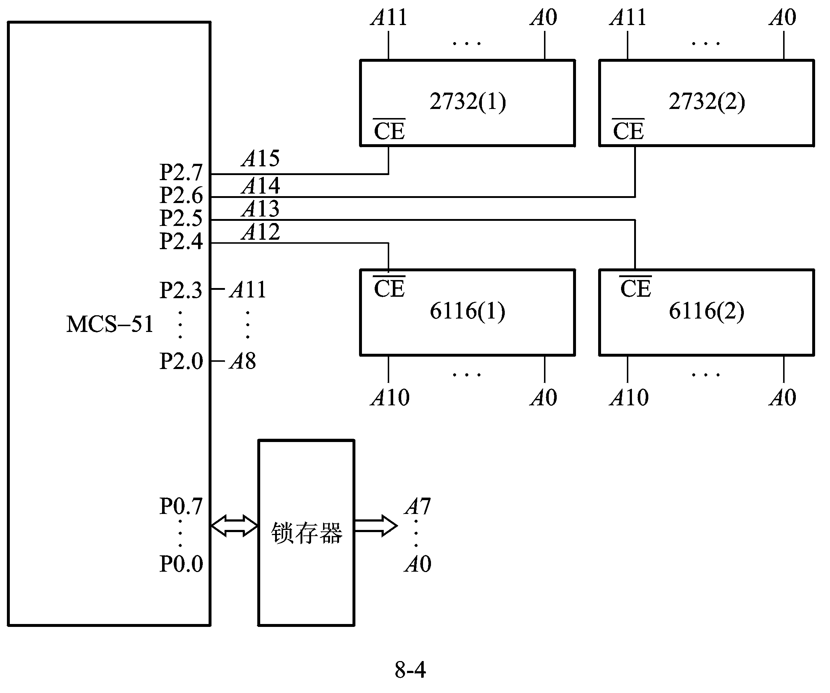

Slide 12
2732:4KB程序存储器，有12根地址线A0～A11，分别与单片机的P0口及P2.0～P2.3口相连。2732（1）的片选端接A15（P2.7），2732（2）的片选端接A14（P2.6）。
当要选中某个芯片时，单片机P2口对应的片选信号引脚应为低电平，其它引脚一定要为高电平。
6116:2KB数据存储器，需要11根地址线作为单元的选择，而剩下的P2口线（P2.4～P2.7）作为片选线。
两片程序存储器的地址范围：
2732（1）的地址范围：7000H～7FFFH;
2732（2）的地址范围: B000H～BFFFH;
6116（1）的地址范围：E800H～EFFFH;
6116（2）的地址范围：D800H～DFFFH。

Slide 13
线选法特点：简单明了，不需另外增加硬件电路。只适于外扩芯片不多，规模不大的单片机系统。
2. 译码法
最常用的译码器芯片：74LS138（3-8译码器）74LS139（双2-4译码器）74LS154（4-16译码器）。可根据设计任务的要求，产生片选信号。
全译码：全部高位地址线都参加译码；
部分译码：仅部分高位地址线参加译码。
(1)74LS138（3～8译码器）
引脚如图8-5，译码功能如表8-1（P167）所示。当译码器的输入为某一个固定编码时，其输出只有某一个固定的引脚输出为低电平，其余的为高电平。

Slide 14
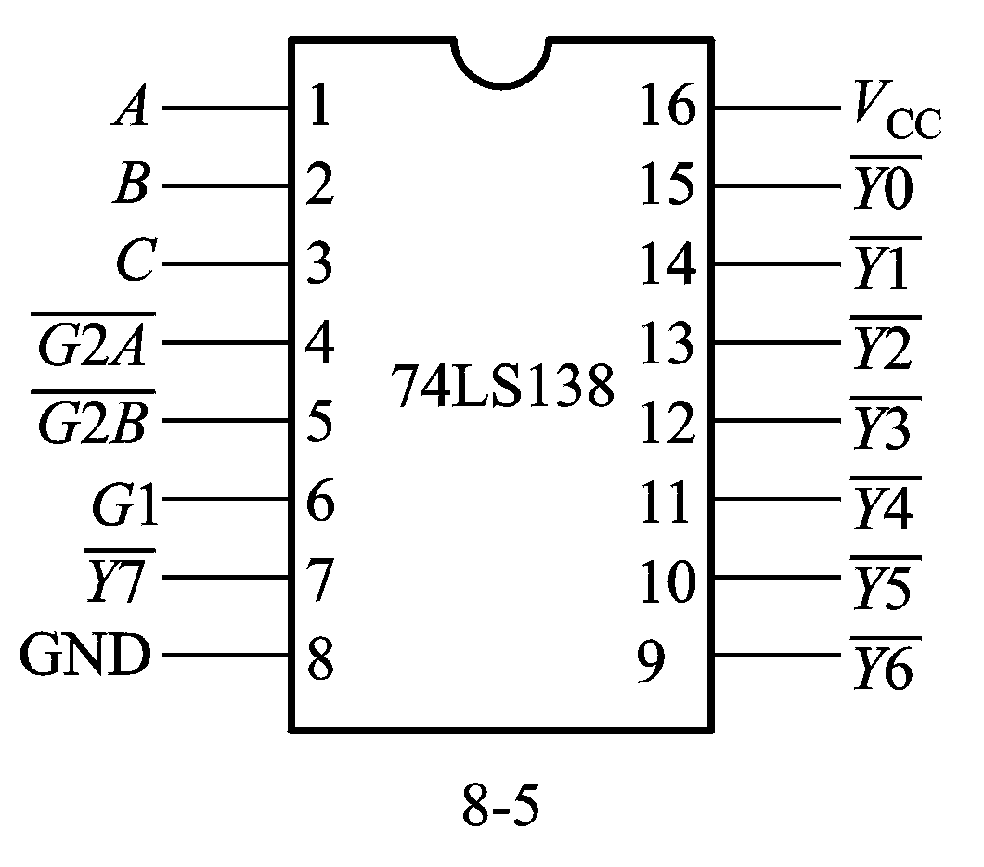

Slide 15
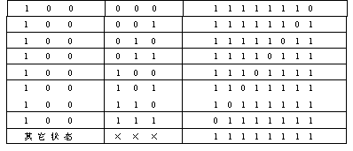
74LS138译码器真值表
输 入 输 出
G1 G2A* G2B* C B A Y7* Y6* Y5* Y4* Y3* Y2* Y1* Y0*

Slide 16
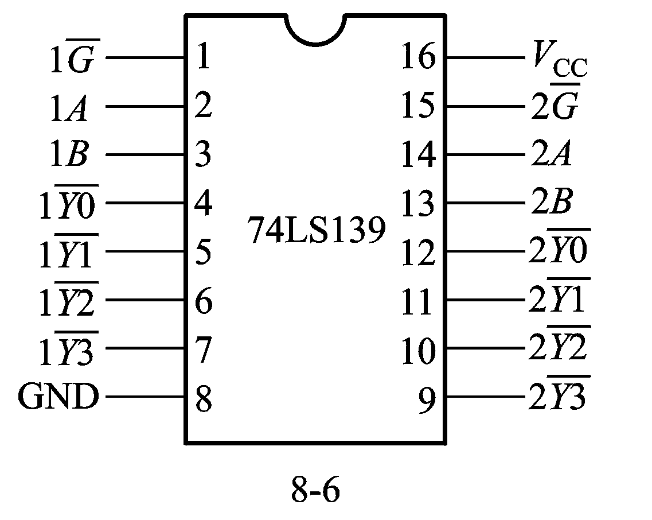
( 2) 74LS139（双2-4译码器）
引脚如下图。真值表如表8-2（P168）所示。
下面以74LS138为例, 介绍如何进行地址分配。
例 要扩8片8KB的RAM 6264，如何通过74LS138把64KB空间分配给各个芯片？

Slide 17
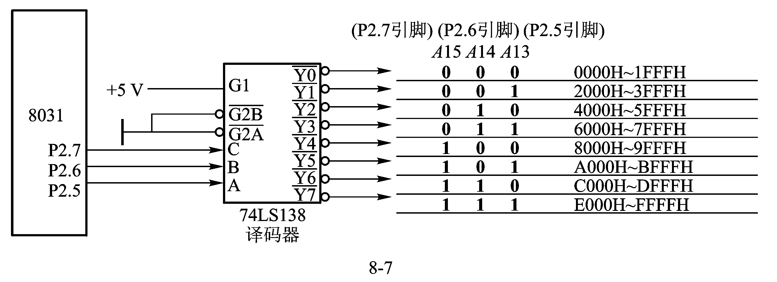
采用的是全地址译码方式，单片机发地址码时，每次只能选中一个存储单元。同类存储器间不会产生地址重叠的问题。
如果用74LS138把64K空间全部划分为每块4KB，如何划分呢？见下图。

Slide 18
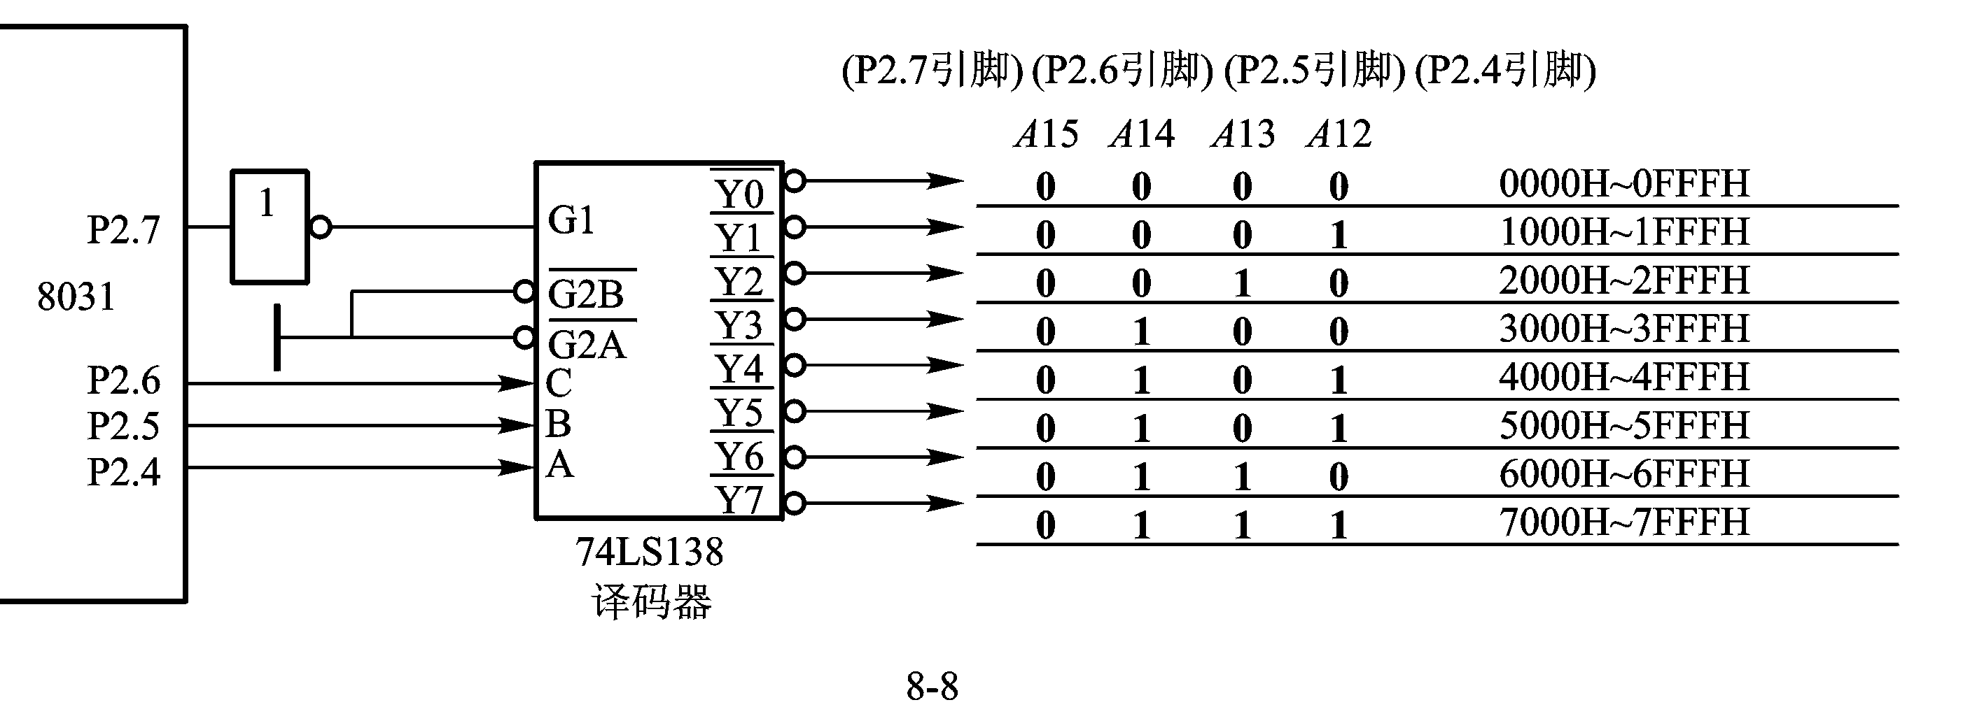
8.3.3 外部地址锁存器
常用的地址锁存器芯片有: 74LS373、8282、74LS573等。
1. 锁存器74LS373
带有三态门的8D锁存器,其引脚其内部结构如下图。

Slide 19
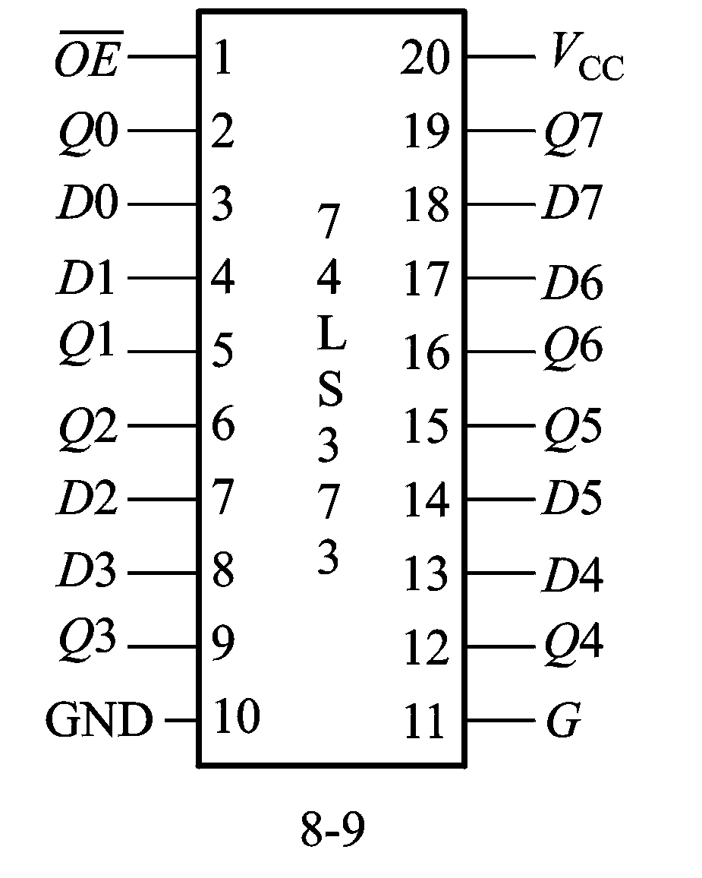
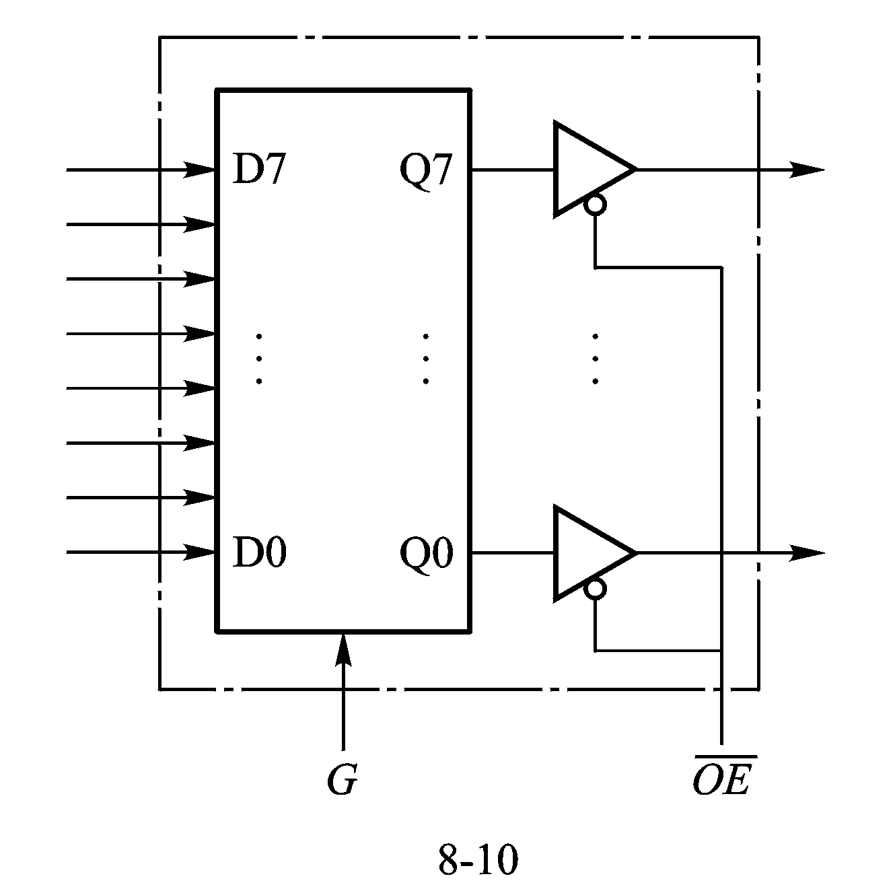
引脚说明如下:
D7～D0: 8位数据输入线。
Q7～Q0: 8位数据输出线。
G:数据输入锁存选通信号,

Slide 20
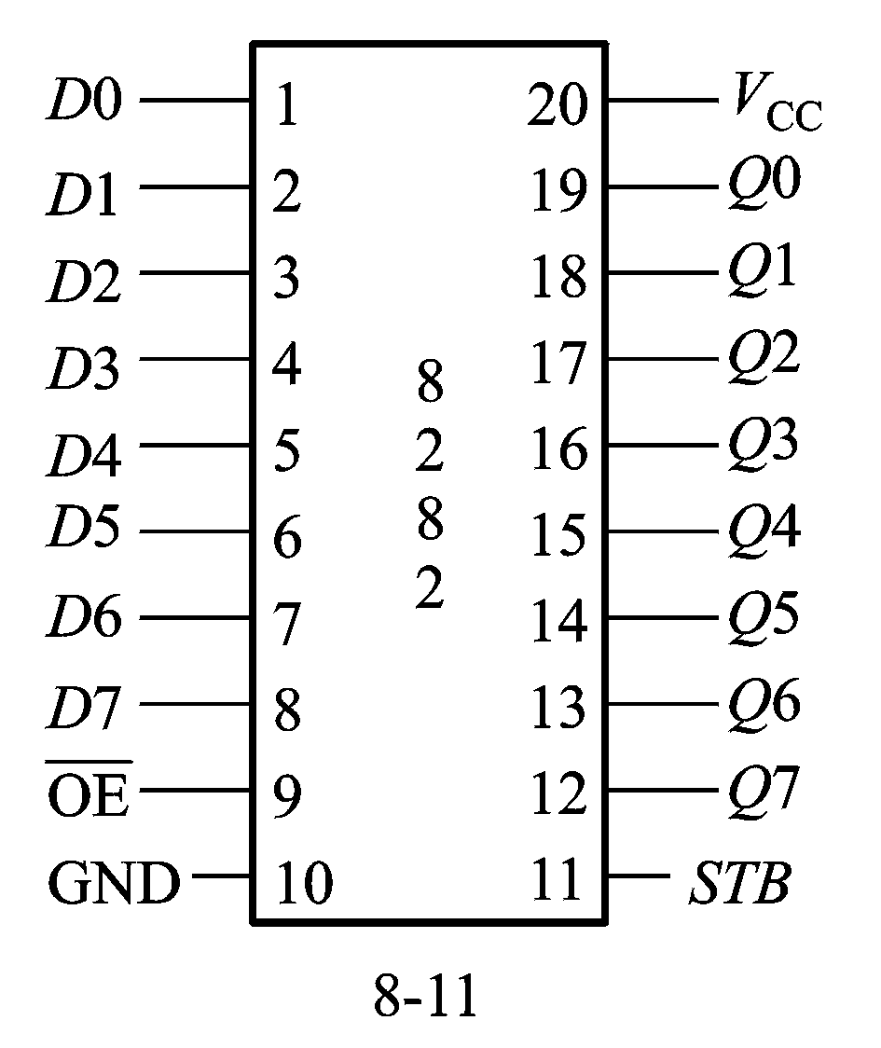
OE*: 数据输出允许信号
2. 锁存器8282
功能及内部结构与74LS373完全一样，只是其引脚的排列与74LS373不同 ，8282的引脚如下图。

Slide 21
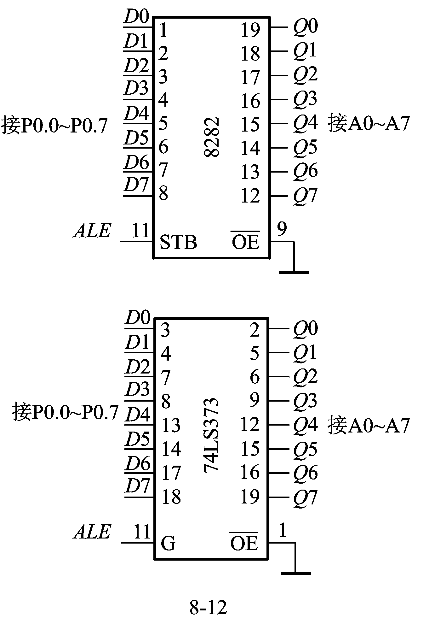

Slide 22
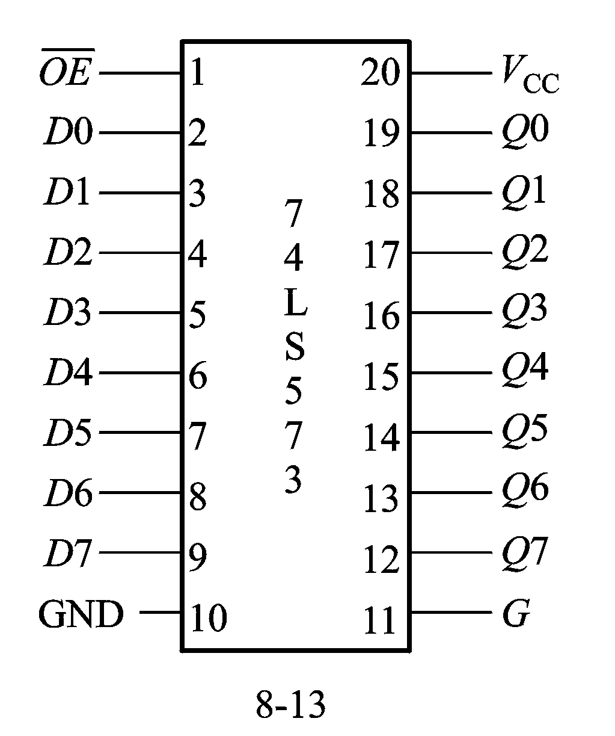
引脚的排列为绘制印刷电路板时的布线提供了方便。
3．锁存器74LS573
输入的D端和输出的Q端也是依次排在芯片的两侧，与锁存器8282一样，为绘制印刷电路板时的布线提供了方便。

Slide 23
8.4 程序存储器EPROM的扩展
采用只读存储器，非易失性。
（1）掩膜ROM
在制造过程中编程。成本较高，因此只适合于大批量生产。
（2）可编程ROM（PROM）
用独立的编程器写入。但PROM只能写入一次，且不能再修改。

Slide 24
（3）EPROM
电信号编程，紫外线擦除的只读存储器芯片。
（4）E²PROM（ EEPROM）
电信号编程，电信号擦除的ROM芯片。读写操作与RAM几乎没有什么差别，只是写入的速度慢一些。但断电后能够保存信息。
（5）Flash ROM
又称闪烁存储器，简称闪存。大有取代E²PROM的趋势。
8.4.1 常用EPROM芯片介绍
典型芯片是27系列产品，例如， 2764（8KB×8）、27128（16KB×8）、27256（32KB×8）、27512（64KB×8）。 “27”后面的数字表示其位存储容量。

Slide 25
扩展程序存储器时，应尽量用大容量的芯片。
1.常用的EPROM芯片
参数见表8-4（P123）。引脚如下图。
引脚功能如下：
A0～A15：地址线引脚。数目决定存储容量来定，用
来进行单元选择。
D7～D0：数据线引脚
CE*：片选输入端
OE* ：输出允许控制端
PGM*：编程时，加编程脉冲的输入端
Vpp：编程时，编程电压（+12V或+25V）输入端
Vcc：+5V，芯片的工作电压。
GND：数字地。

Slide 26
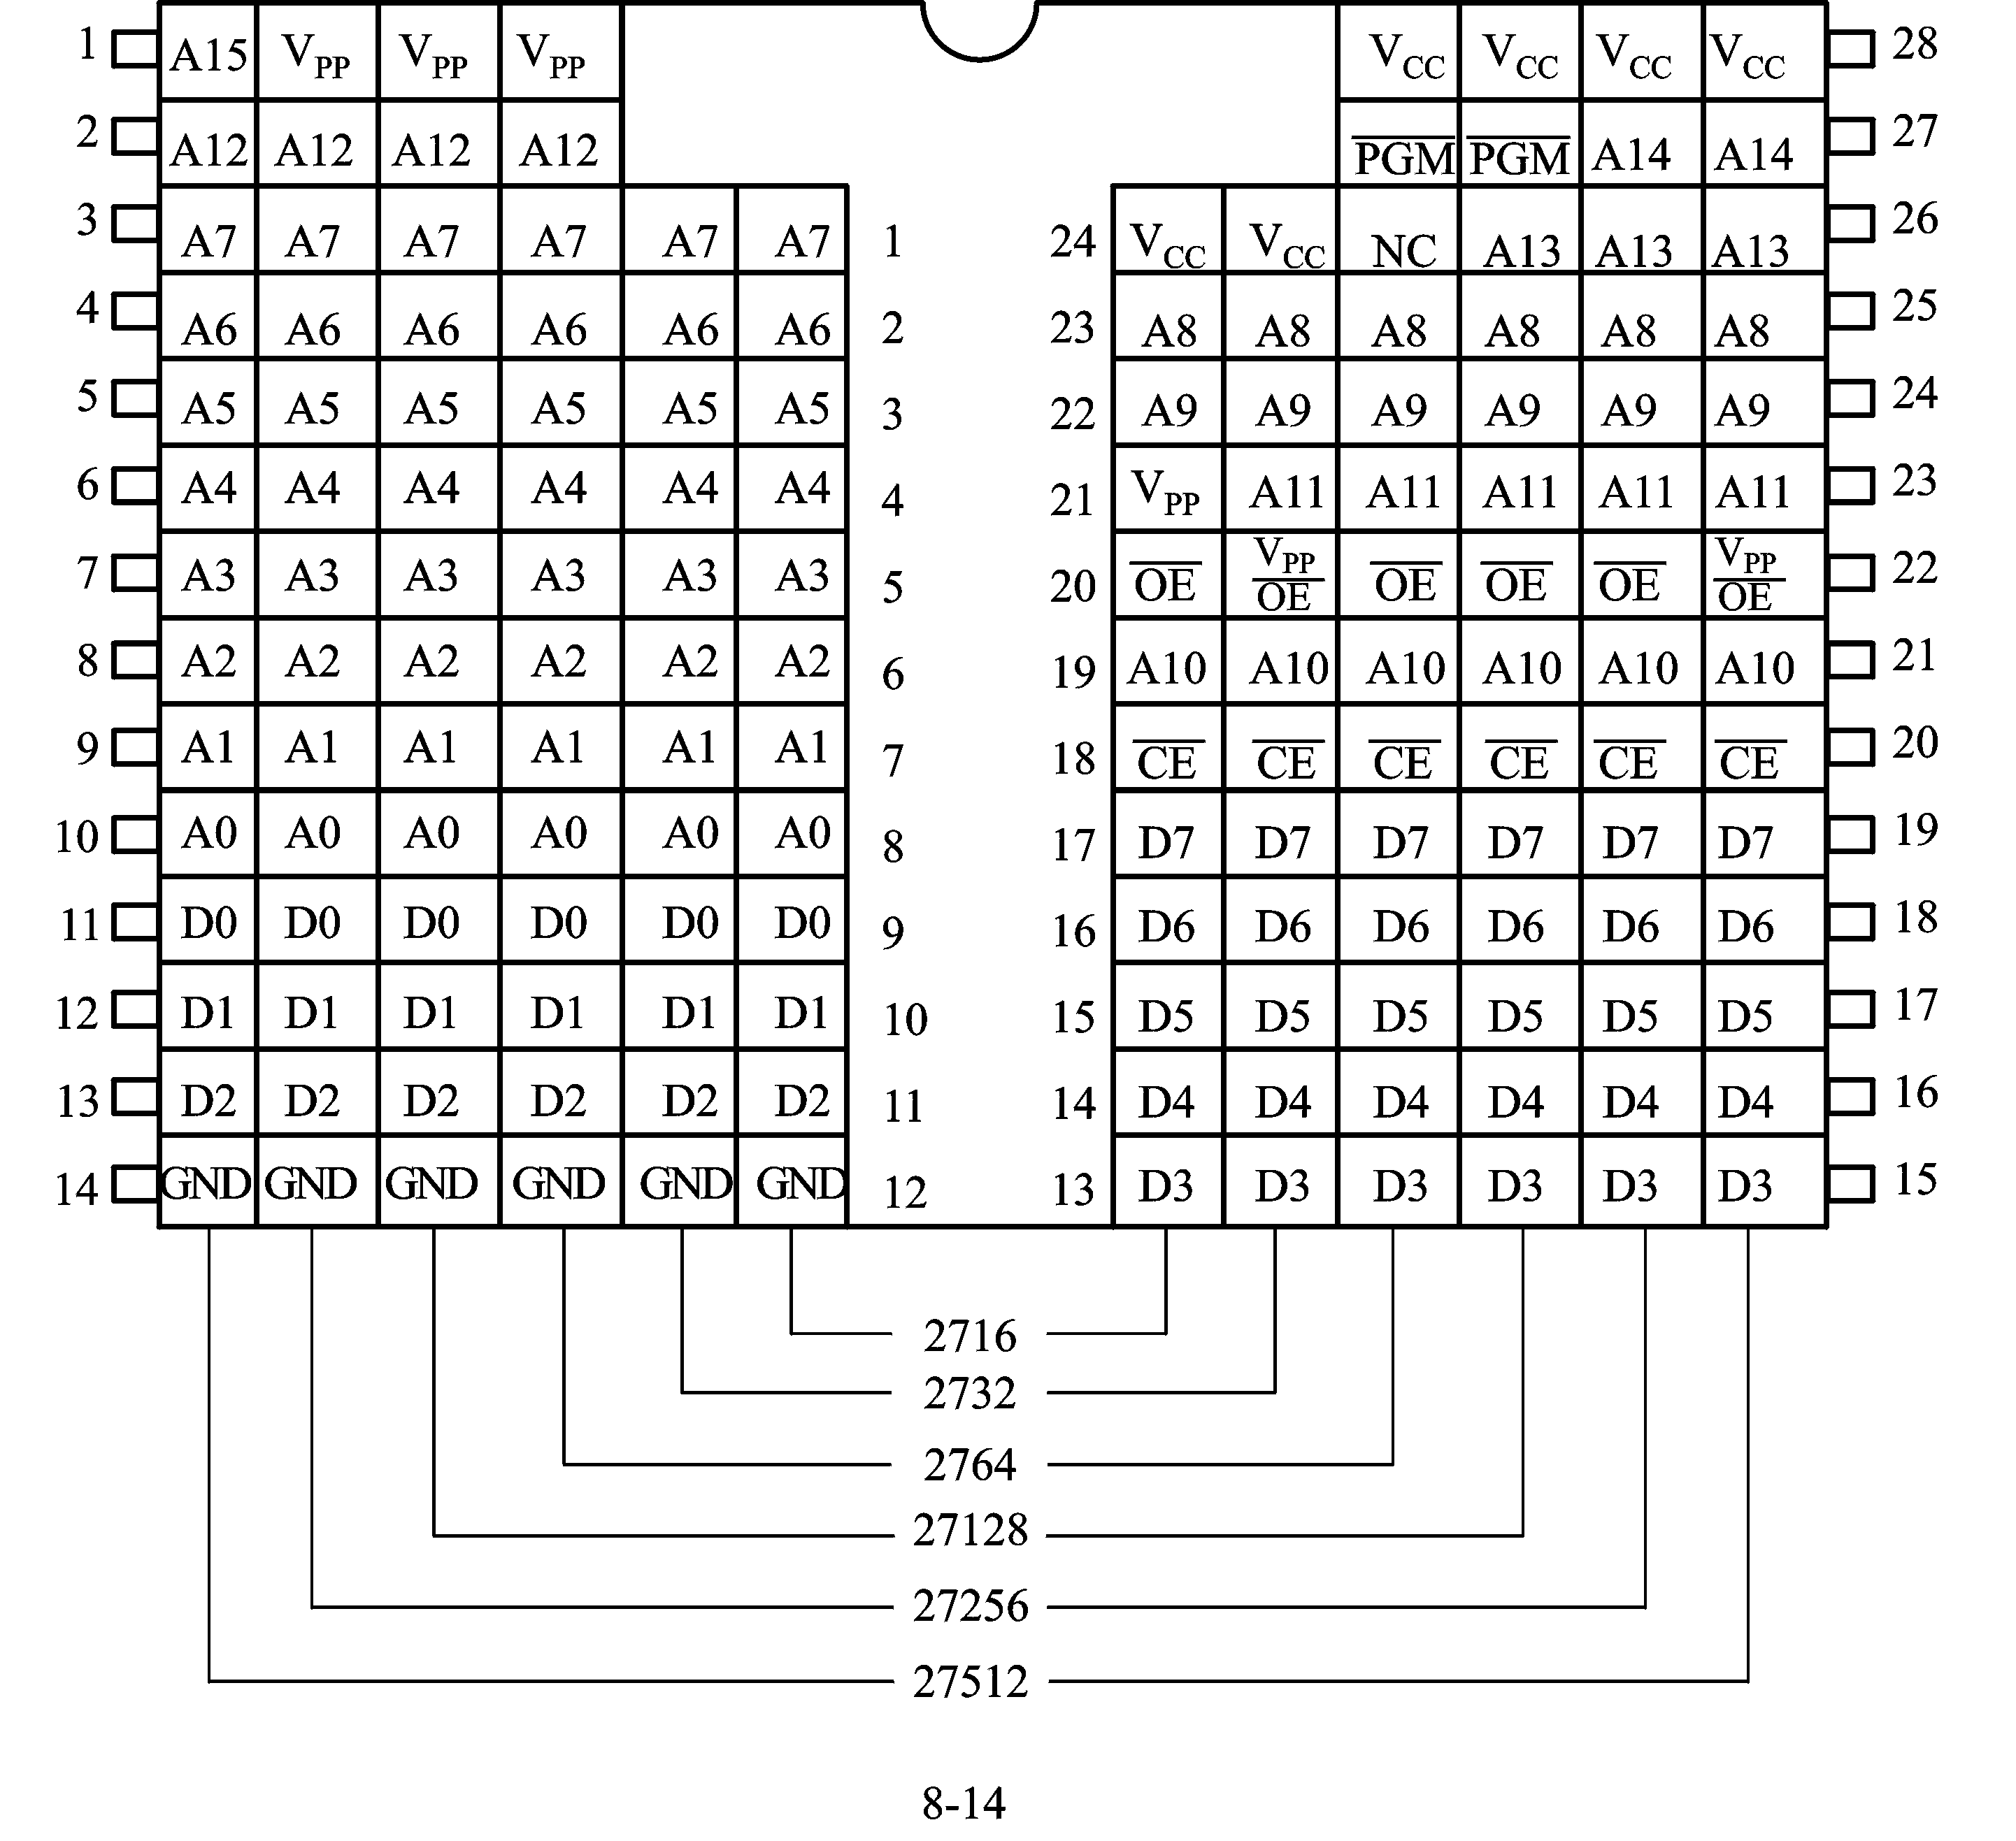

Slide 27
NC：无用端
2. EPROM芯片的工作方式
（1）读出方式
片选控制线为低,同时输出允许控制线为低，Vpp为+5V，指定地址单元的内容从D7～D0上读出。
（2）未选中方式
片选控制线为高电平。
（3）编程方式
Vpp端加上规定高压, CE*和OE*端加合适电平(不同的芯片要求不同)，就能将数据线上的数据写入到指定的地址单元。
（4）编程校验方式

Slide 28
（5）编程禁止方式
输出呈高阻状态，不写入程序。
8.4.2 程序存储器的操作时序
1. 访问程序存储器的控制信号
（1）ALE
（2）PSEN*
（3）EA*
如果指令是从片外EPROM中读取，ALE用于低8位地址锁存，PSEN*接外扩EPROM的OE*脚。
P0口:分时低8位地址总线和数据总线，P2口:高8位地址线。
2. 操作时序

Slide 29
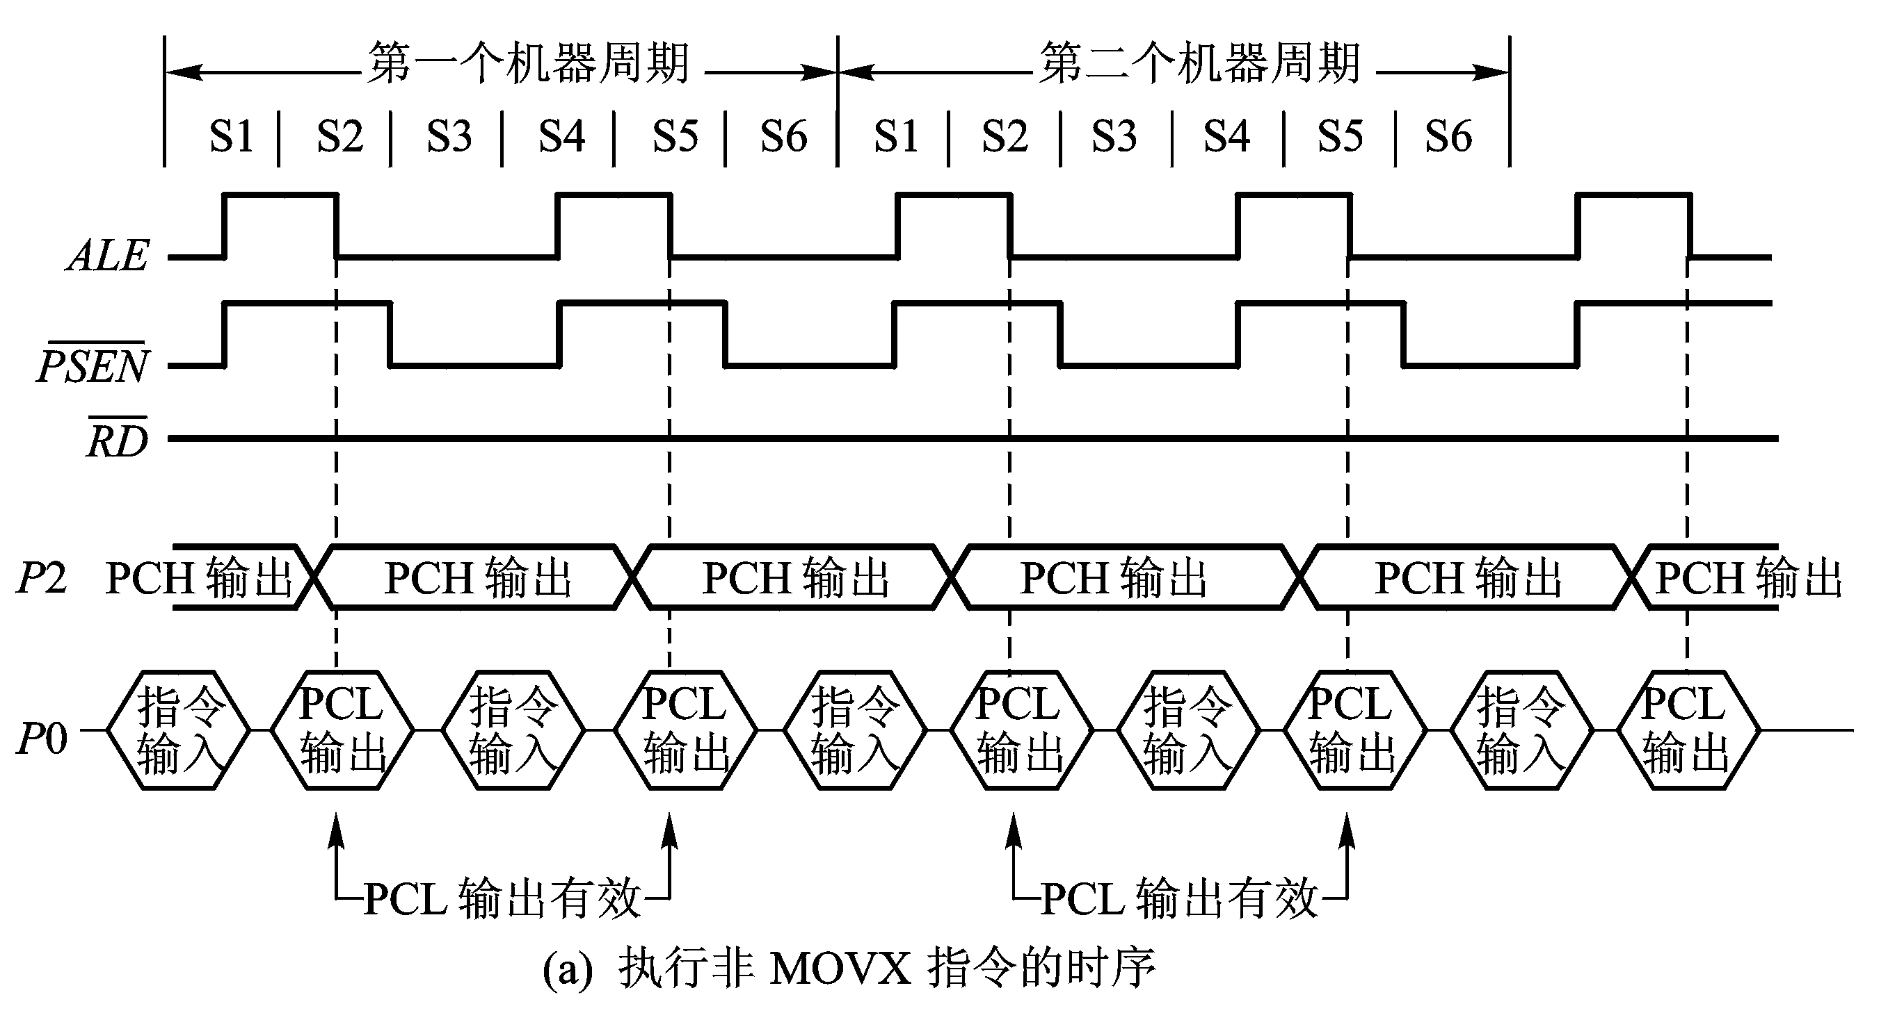
(1) 应用系统中无片外RAM

Slide 30
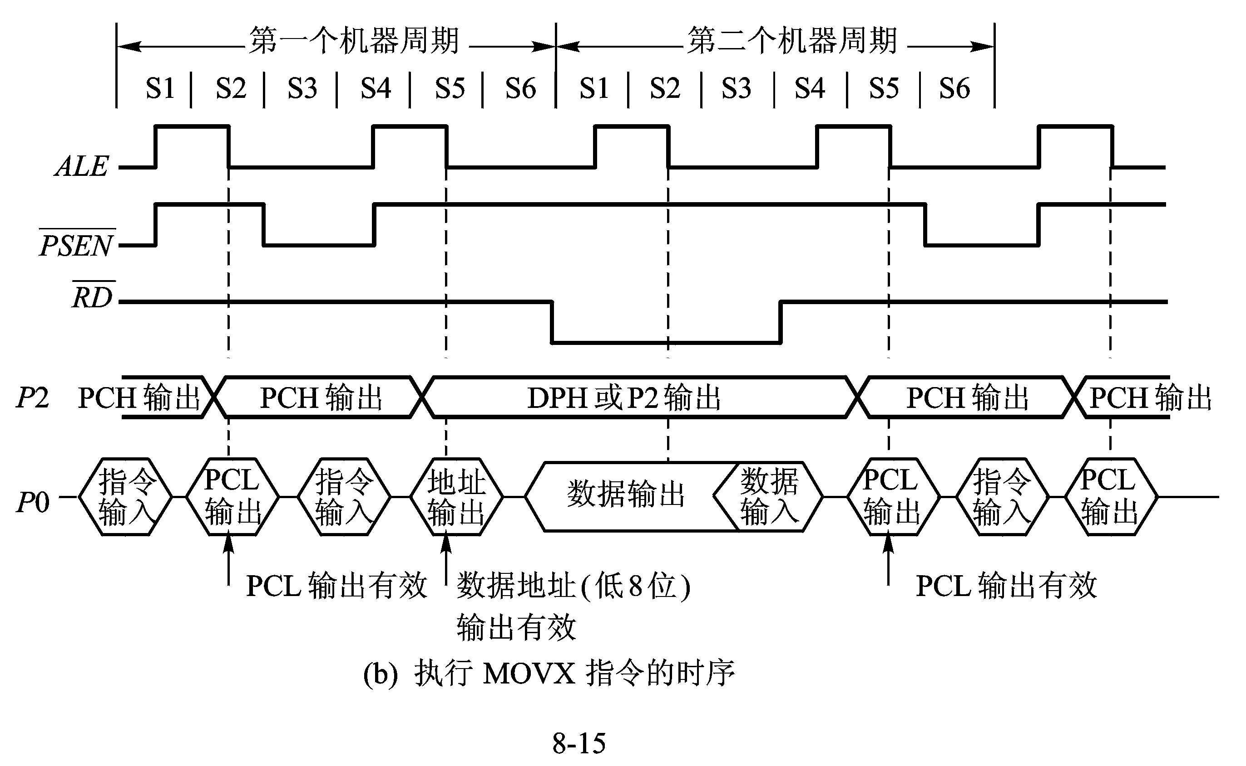
(2) 应用系统中接有片外RAM

Slide 31
由图(b)可看出：
（1）将ALE用作定时脉冲输出时，执行一次MOVX指令就会丢失一个脉冲。
（2）只有在执行MOVX指令时的第二个机器周期期间，地址总线才由数据存储器使用。
8.4.3 典型的EPROM接口电路
1.使用单片EPROM的扩展电路
2716、2732 EPROM价格贵，容量小，且难以买到。
仅介绍2764、27128、27256、27512芯片的接口电路。
下图为外扩16K字节的EPROM 27128的接口电路图 。

Slide 32
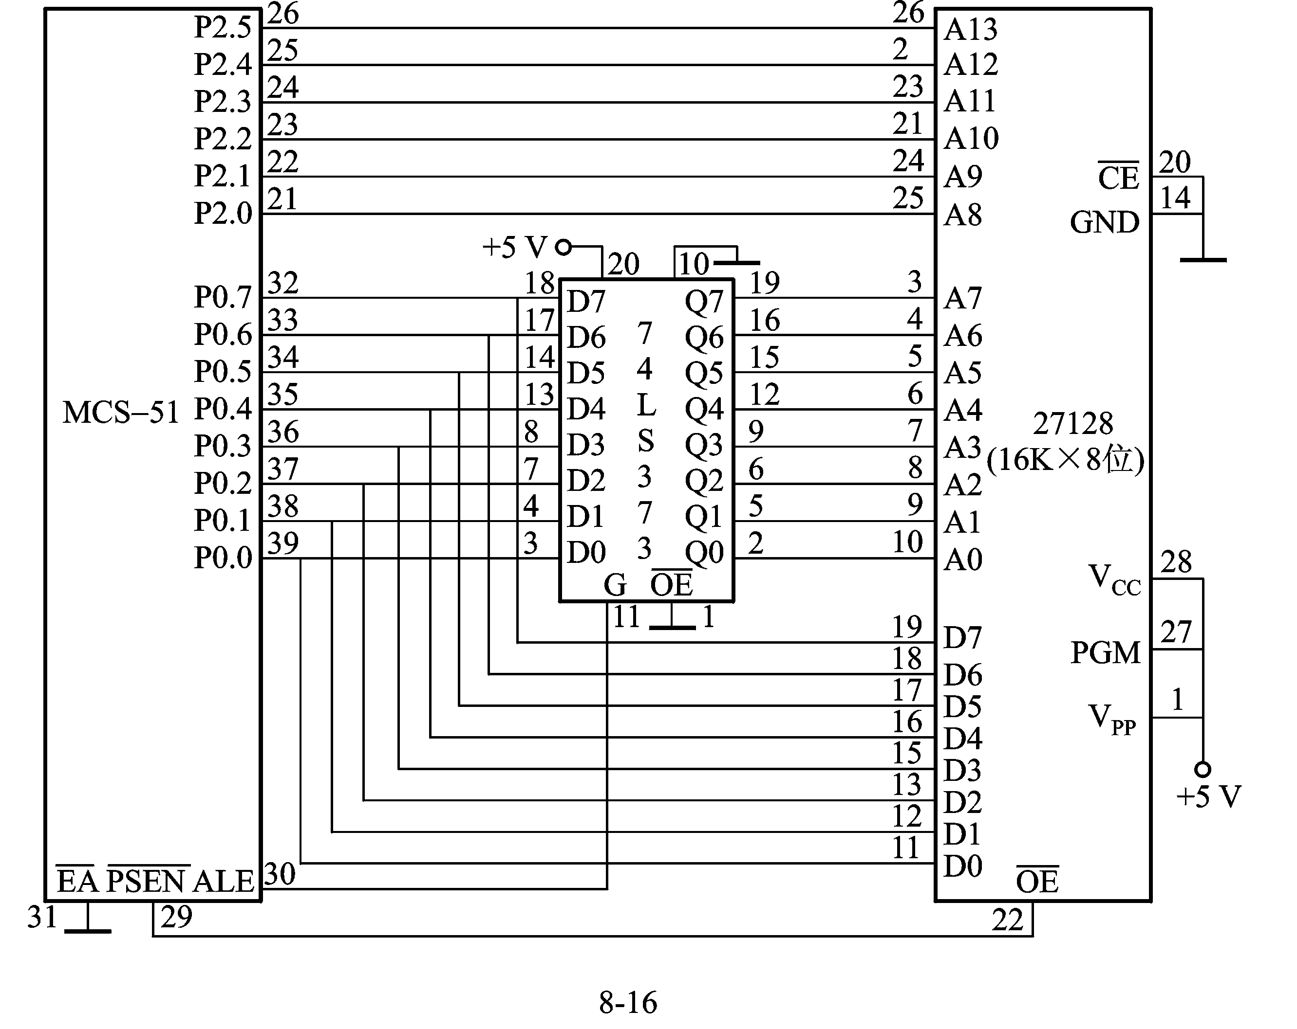

Slide 33
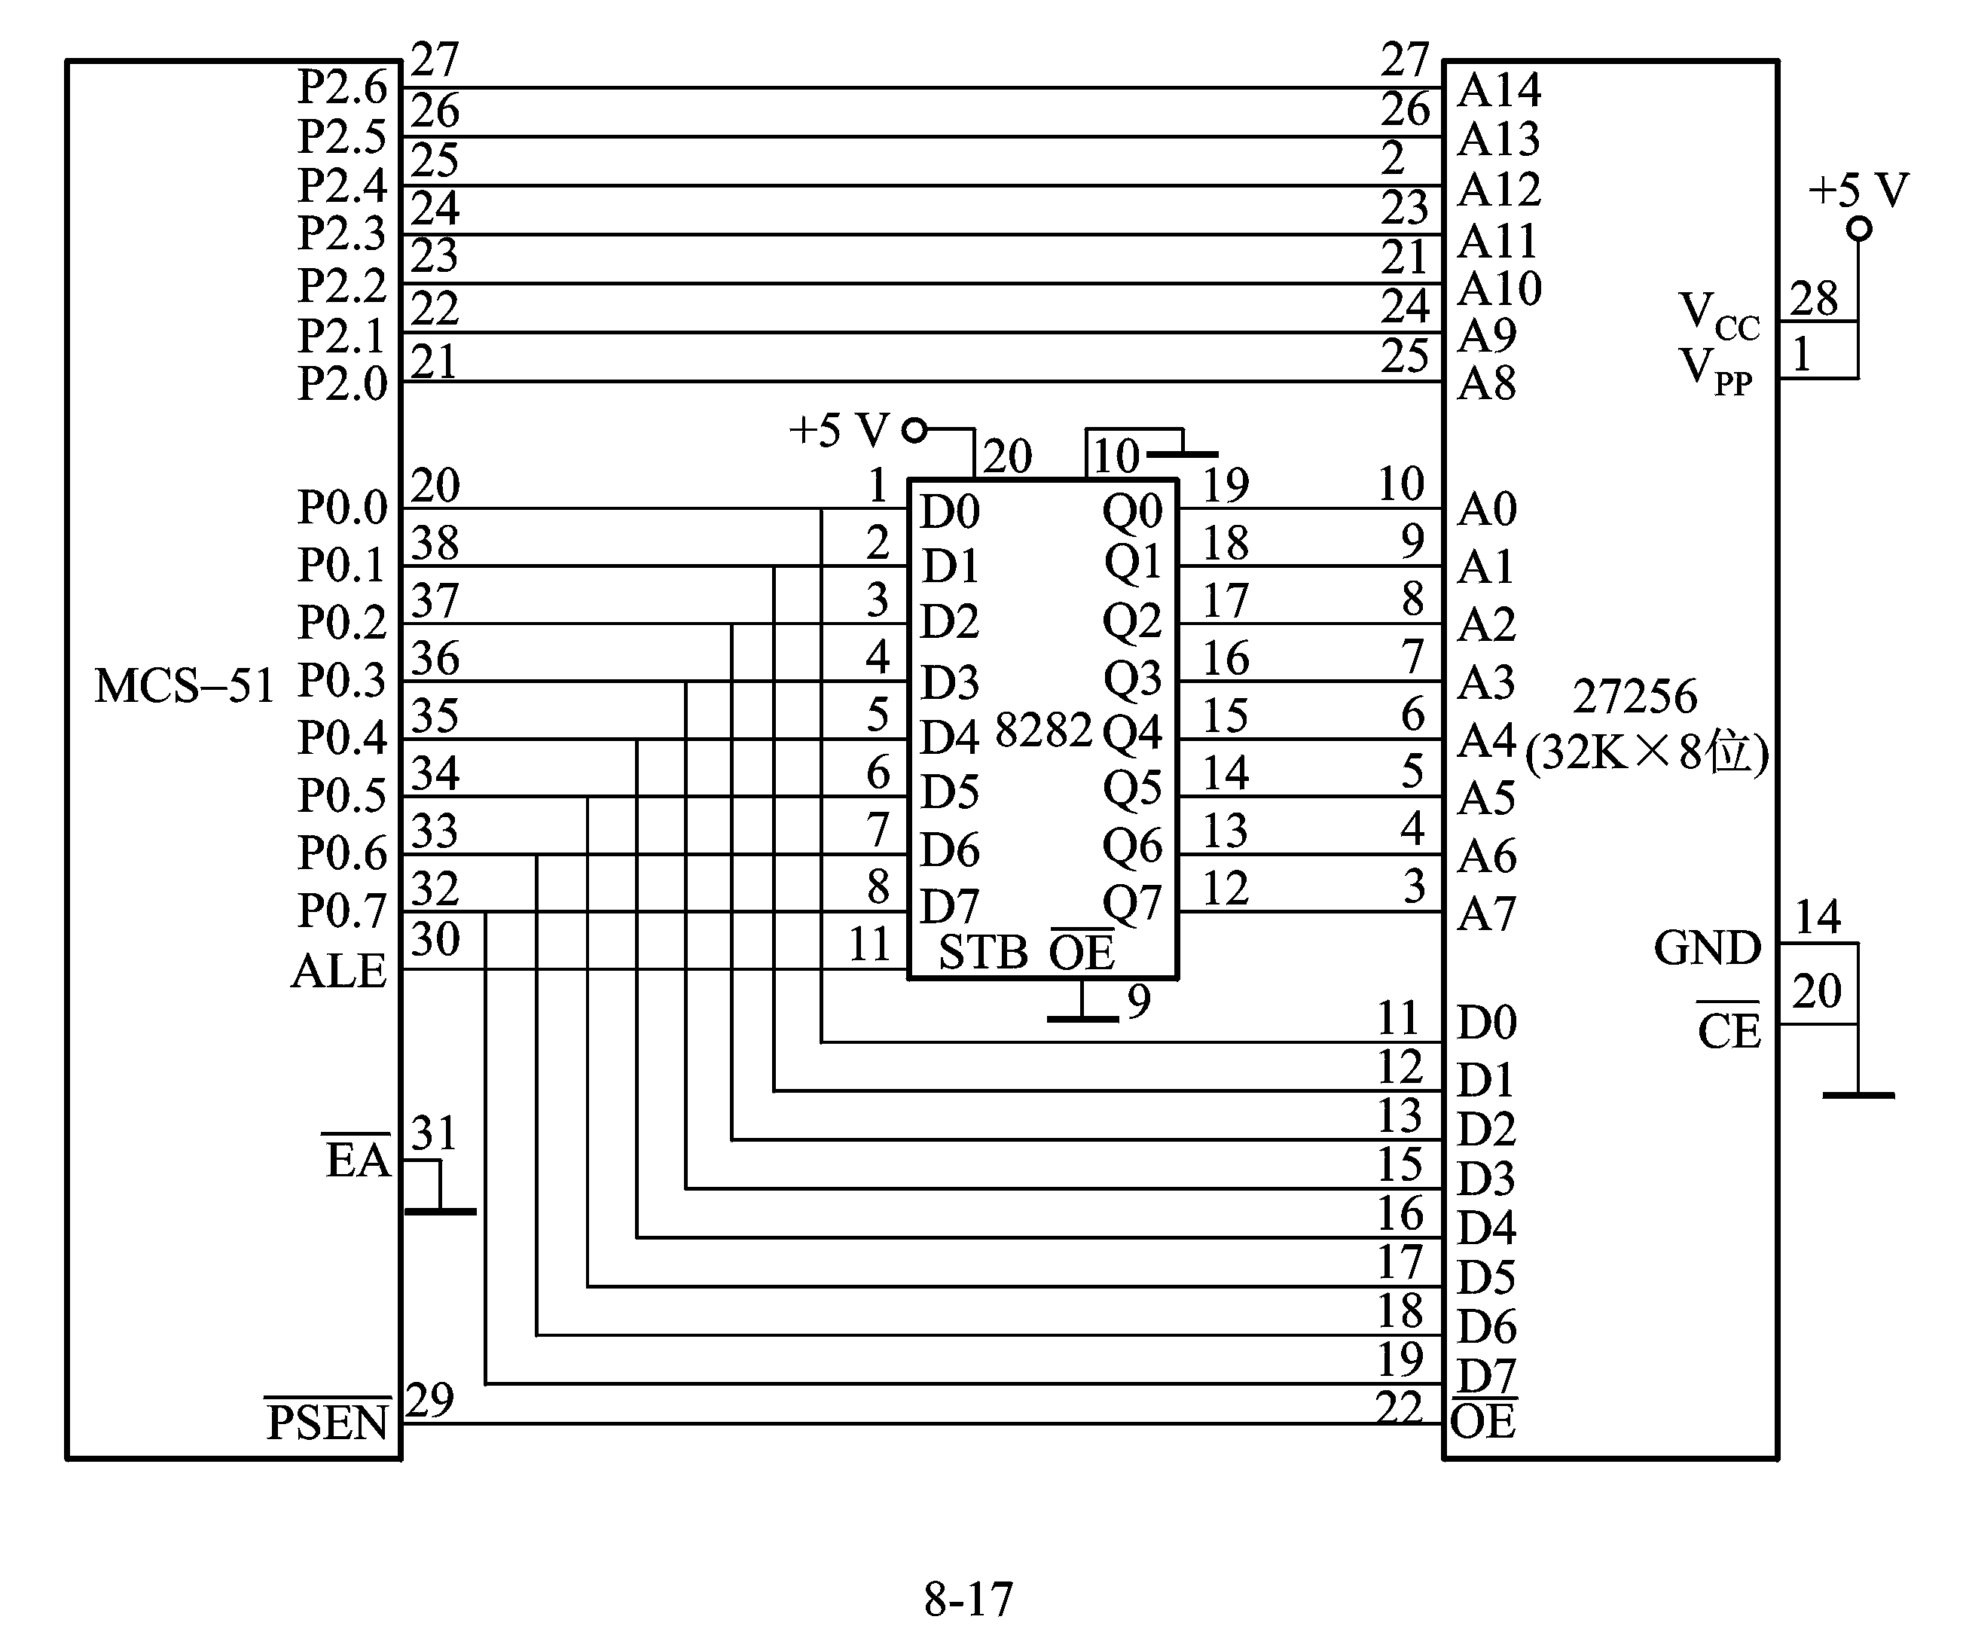
MCS-51外扩单片32K字节的EPROM 27256的接口。

Slide 34
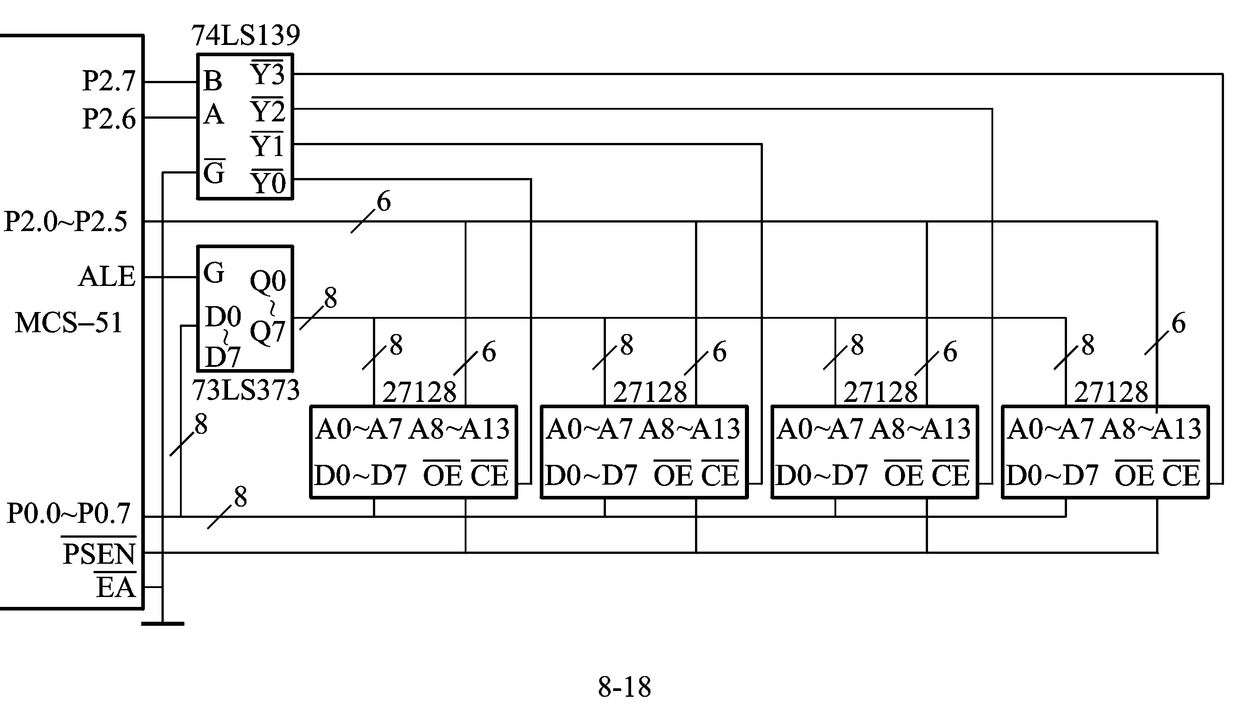
程序存储器所占的地址空间，自己分析。
3. 使用多片EPROM的扩展电路
MCS-51扩展4片27128。

Slide 35
4片27128各自所占的地址空间，自己分析。
8.5 静态数据存储器的扩展
8.5.1 常用的静态RAM（SRAM）芯片
典型型号有:6116、6264、62128、62256。+5V电源供电，双列直插封装，6116为24引脚封装，6264、62128、62256为28引脚封装，引脚如下图。
各引脚功能如下:
A0～A14：地址输入线。
D0～D7：双向三态数据线。
CE*：片选信号输入。对于6264芯片，当26脚(CS)为 高电平时,且CE*为低电平时才选中该片。
OE*：读选通信号输入线。
WE*：写允许信号输入线，低电平有效。

Slide 36
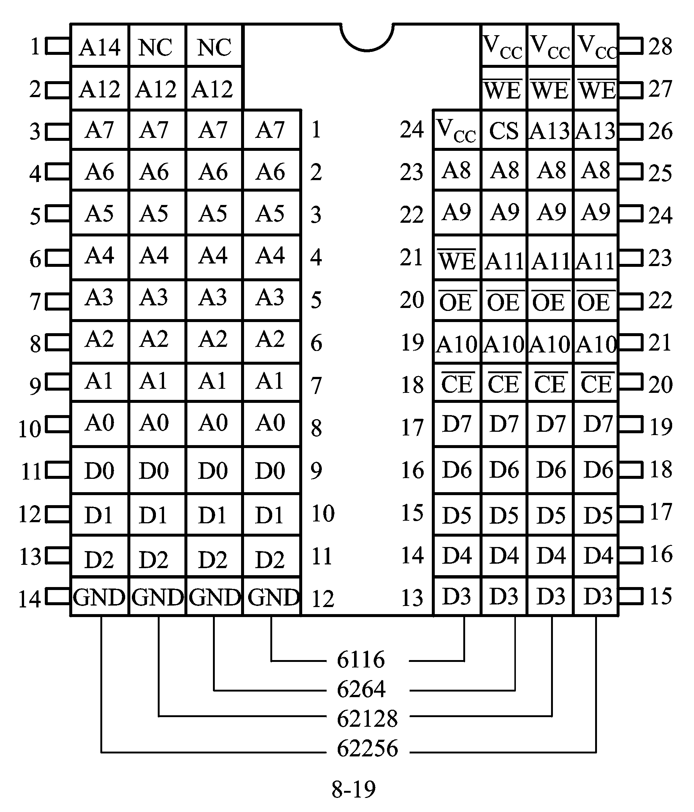

Slide 37
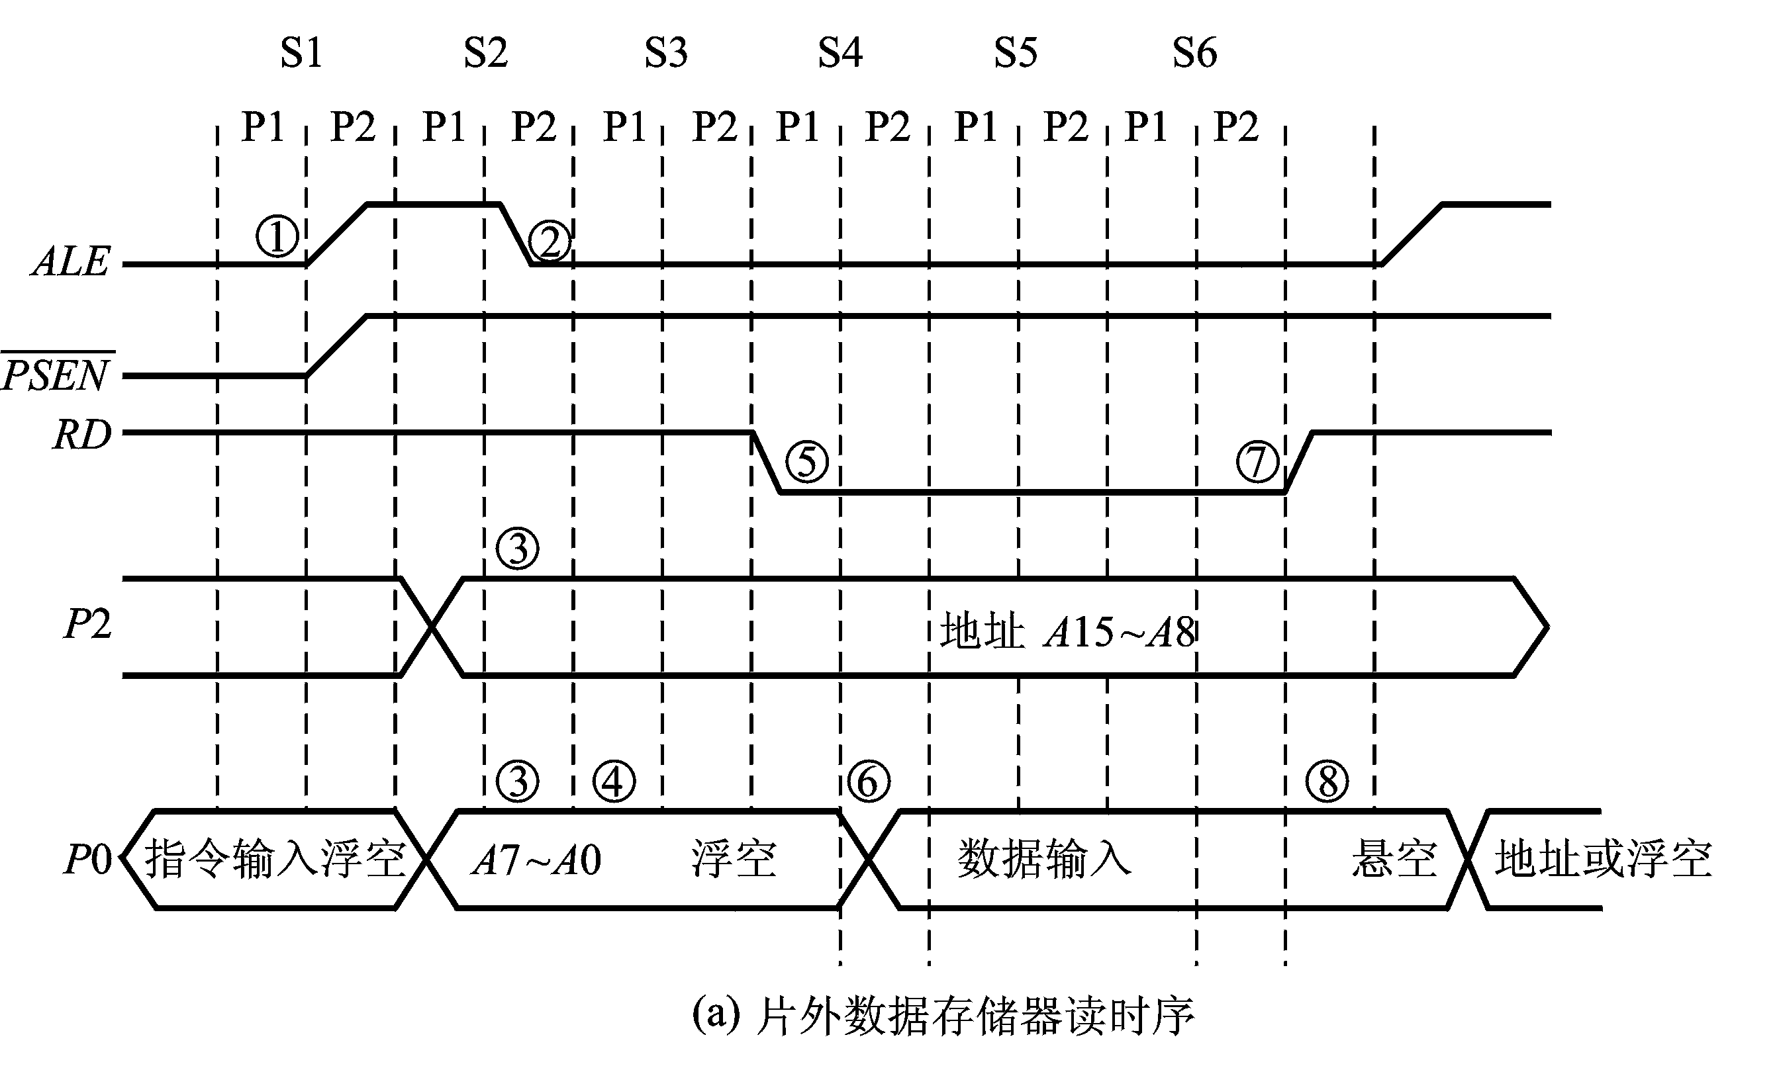
Vcc：工作电源+5V
GND：地
有读出、写入、维持三种工作方式，这些工作方式的操作控制如表8-6(P181)。
8.5.2 外扩数据存储器的读写操作时序
1.读片外RAM操作时序

Slide 38
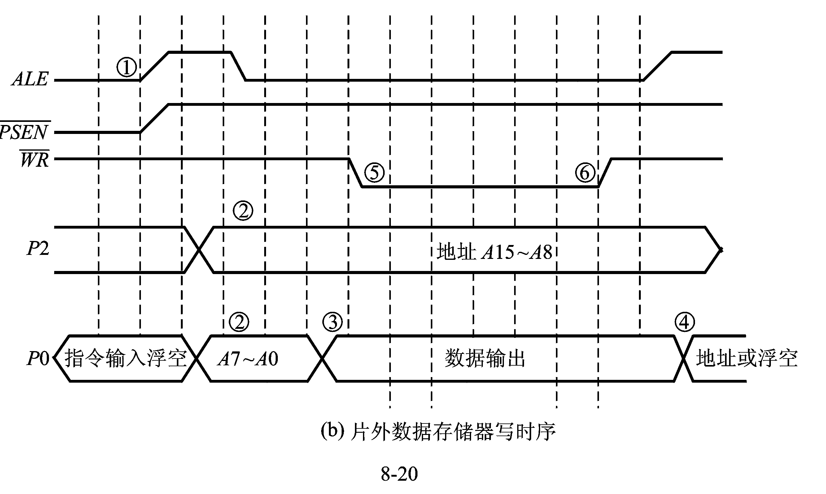
2. 写片外RAM操作时序
写是CPU主动把数据送上P0口总线。故在时序上，CPU先向P0口总线上送完8位地址后，在S3状态就将数据送到P0口总线。

Slide 39
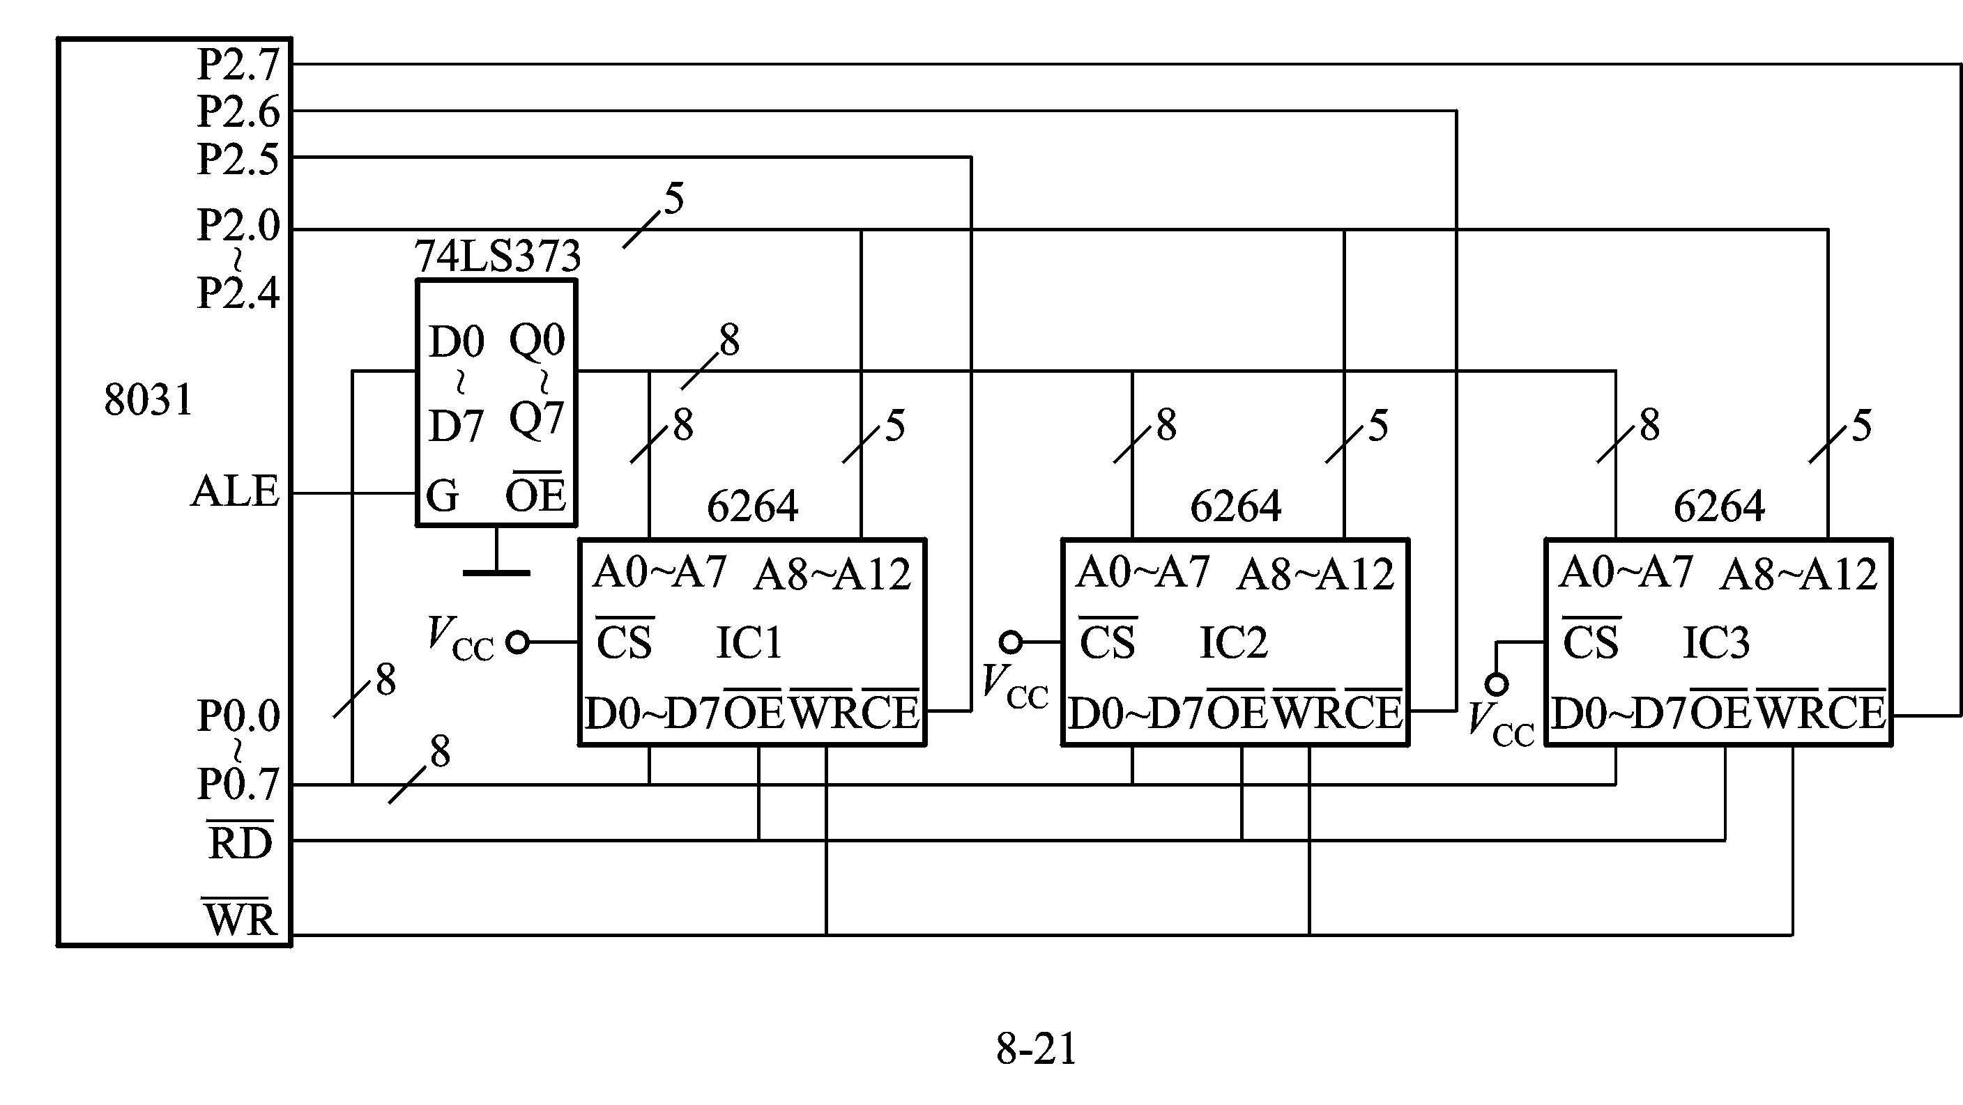
8.5.3 典型的外扩数据存储器的接口电路
图8-21给出了用线选法扩展8031外部数据存储器的电路。

Slide 40

地址线为A0～A12，故8031剩余地址线为三根。用线选法可扩展3片6264。3片6264对应的存储器空间如下表。
译码选通法扩展,如下图所示。

Slide 41
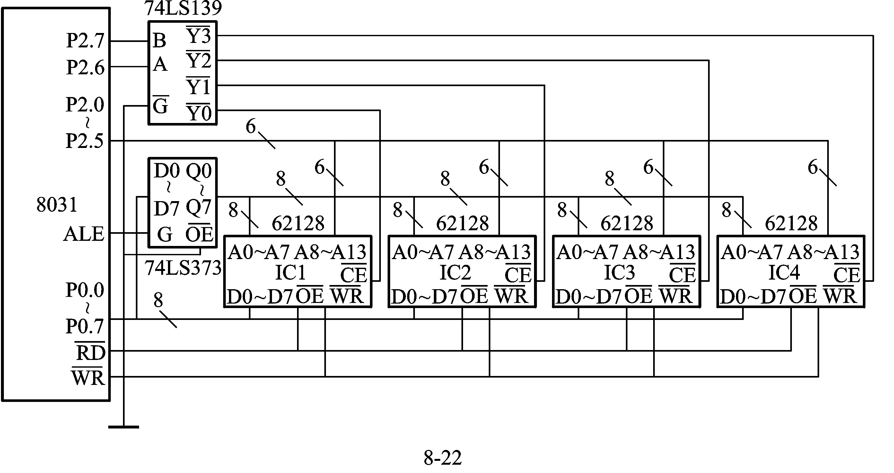

Slide 42
各片62128地址分配见表8-9。
表8-9 各片62128地址分配
P2.6 P2.7 译码输出 选中芯片 地址范围 存储容量
0 0 YO* IC1 0000H-3FFFH 16K
0 1 Y1* IC2 4000H-7FFFH 16K
1 0 Y2* IC3 8000H-BFFFH 16K
1 1 Y3* IC4 C000H-FFFFH 16K
单片62256与8031的接口电路如图8-23所示。地址范围为0000H～7FFFH。

Slide 43
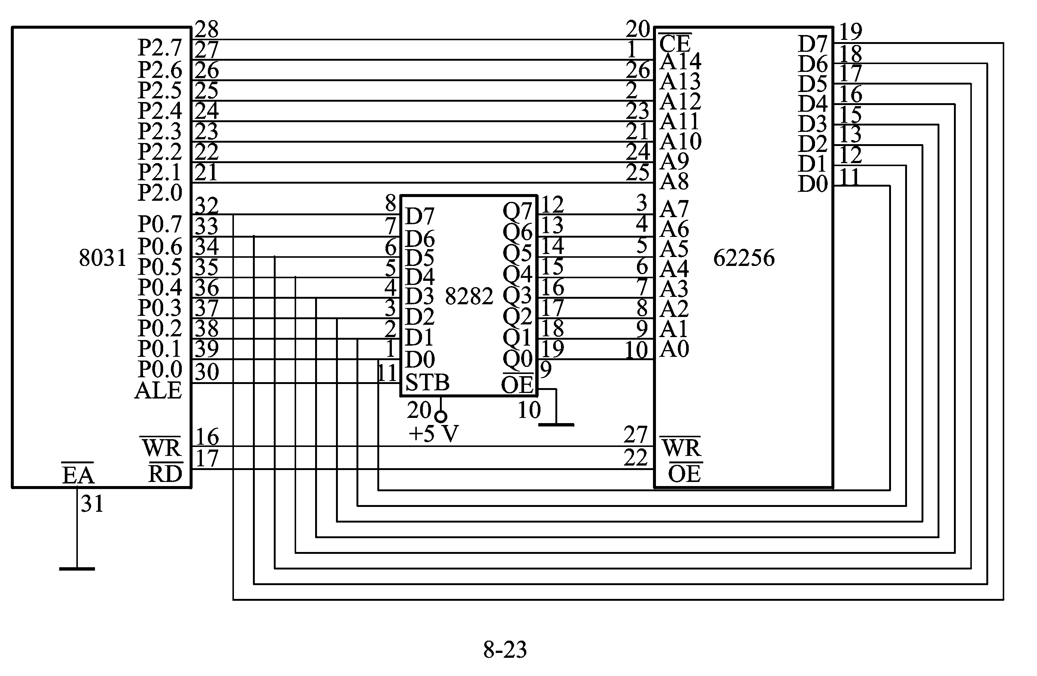
例8-1 编写程序将片外数据存储器中5000H～50FFH单元全部清零。

Slide 44
方法1：
用DPTR作为数据区地址指针，同时使用字节计数器。
MOV DPTR，#5000H；设置数据块指针的初值
MOV R7，#00H ；设置块长度计数器初值
CLR A
LOOP： MOVX @DPTR，A ；把某一单元清零
INC DPTR ；地址指针加1
DJNZ R7，LOOP ；数据块长度减1，若不为
0则继续清零
HERE： SJMP HERE ；执行完毕，原地踏步
方法2：
用DPTR作为数据区地址指针，但不使用字节计数器，而是比较特征地址。

Slide 45
MOV DPTR，#5000H
CLR A
LOOP： MOVX @DPTR，A
INC DPTR
MOV R7，DPL
CJNE R7，#0，LOOP ；与末地址+1比较
HERE： SJMP HERE
8.6 EPROM和RAM的综合扩展
8.6.1 综合扩展的硬件接口电路
例8-2 采用线选法扩展2片8KB的RAM和2片8KB的EPROM。RAM选6264，EPROM选2764。扩展接口电路见下图。

Slide 46
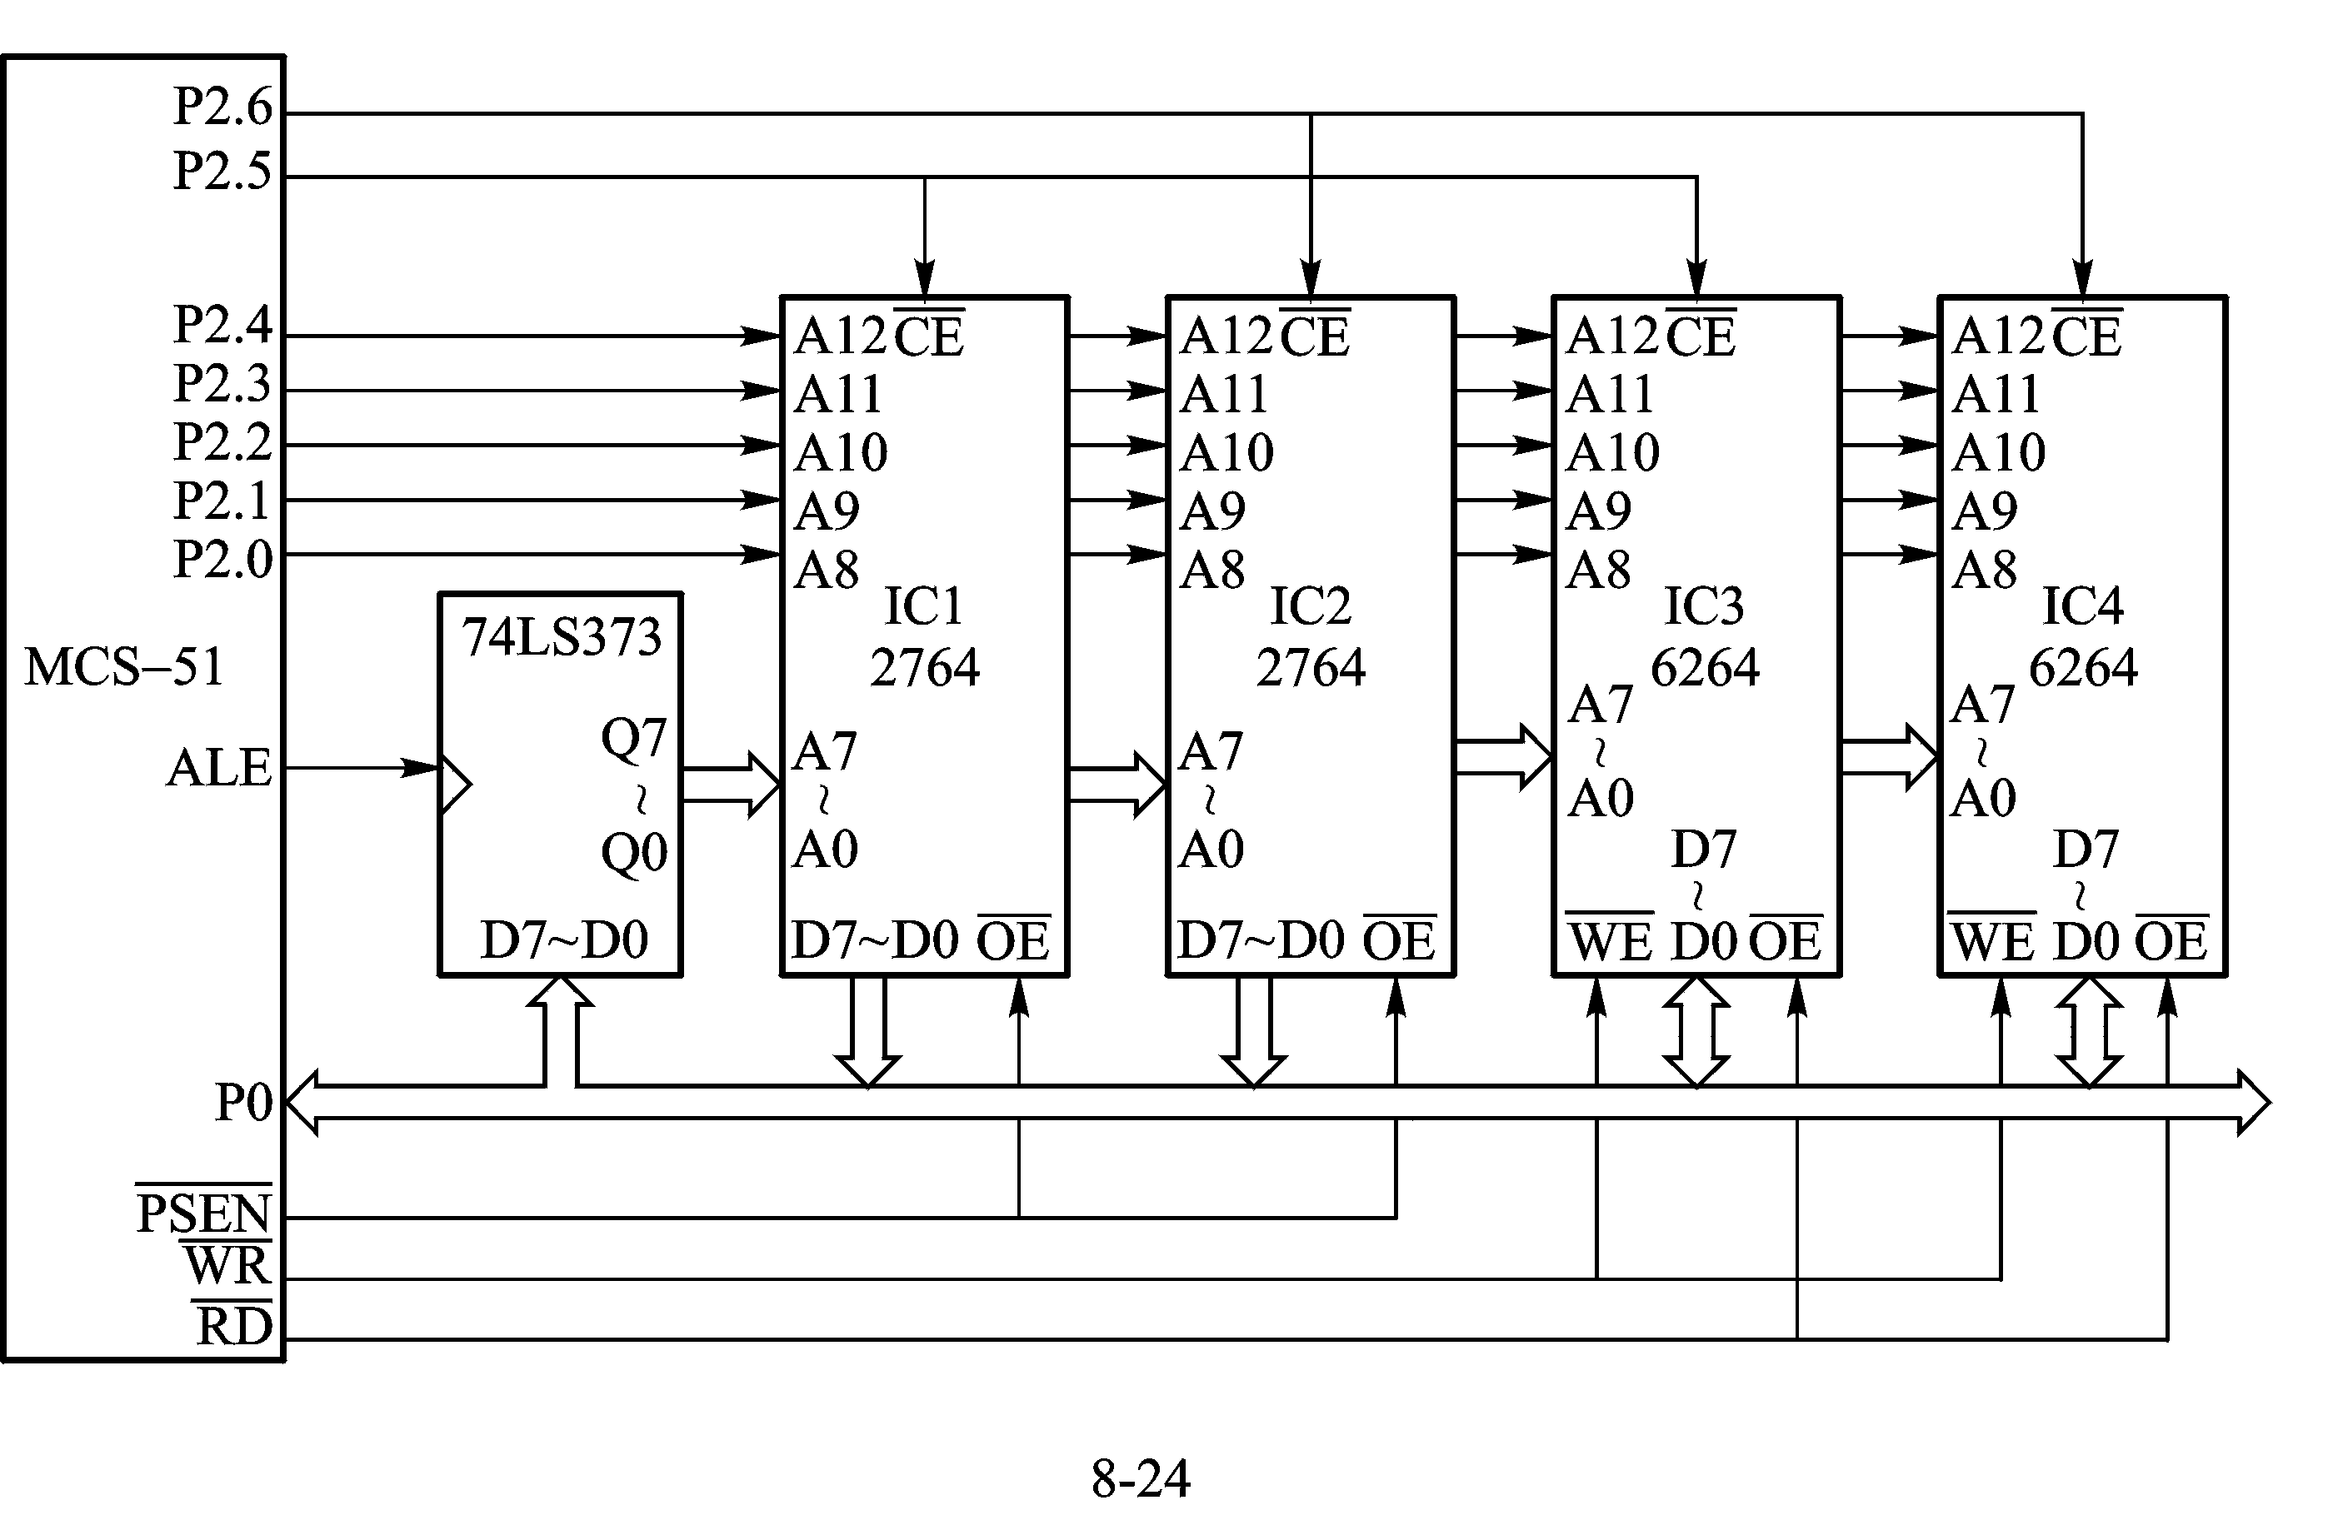
（1）各芯片地址空间分配
（2）控制信号及片选信号

Slide 47
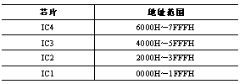
IC2和IC4占用地址空间为2000H～3FFFH共8KB。同理IC1、IC3地址范围4000H～5FFFH（P2.6=1、P2.5=0、P2.7=0）。线选法地址不连续，地址空间利用不充分。
例8-3 采用译码器法扩展2片8KB EPROM，2片8KB RAM。EPROM选用2764，RAM选用6264。共扩展4片芯片。扩展接口电路见图8-25。
各存储器的地址范围如下：

Slide 48
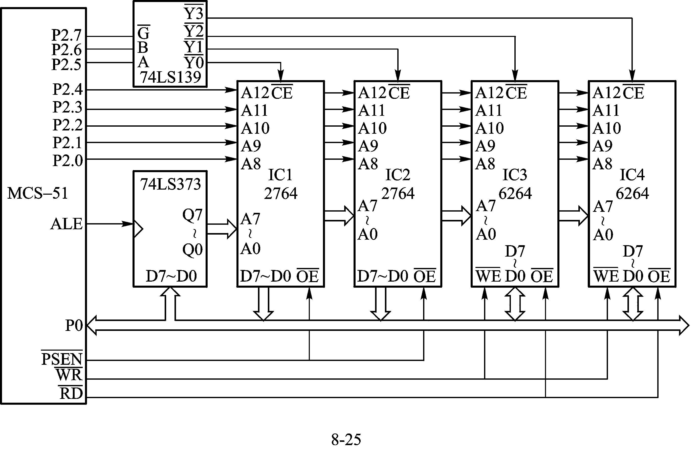
可见译码法进行地址分配，各芯片地址空间是连续的。

Slide 49
8.6.2 外扩存储器电路的工作原理及软件设计
1. 单片机片外程序区读指令过程
2. 单片机片外数据区读写数据过程
例如，把片外1000H单元的数送到片内RAM 50H单元，程序如下：
MOV DPTR，#1000H
MOVX A，@DPTR
MOV 50H，A
例如，把片内50H单元的数据送到片外1000H单元中，程序如下：
MOV A,50H
MOV DPTR,#1000H
MOVX @DPTR,A

Slide 50
MCS-51单片机读写片外数据存储器中的内容，除用MOVX A,@DPTR和MOVX @DPTR,A外，还可使用MOVX A,@Ri和MOVX @Ri,A。这时通过P0口输出Ri中的内容（低8位地址），而把P2口原有的内容作为高8位地址输出。
例8-4 将程序存储器中以TAB为首址的32个单元的内容依次传送到外部RAM以7000H为首地址的区域去。
DPTR指向标号TAB的首地址。R0既指示外部RAM的地址，又表示数据标号TAB的位移量。本程序的循环次数为32，R0的值：0～31，R0的值达到32就结束循环。程序如下：
MOV P2,#70
MOV DPTR,#TAB

Slide 51
MOV R0,#0
AGIN: MOV A,R0
MOVC A,@A+DPTR
MOVX @R0,A
INC R0
CJNE R0,#32,AGIN
HERE: SJMP HERE
TAB: DB ……
8.7 E²PROM的扩展
保留信息长达20年，不存在EPROM在日光下信息缓慢丢失的问题。
8.7.1 常用的E2PROM芯片

Slide 52
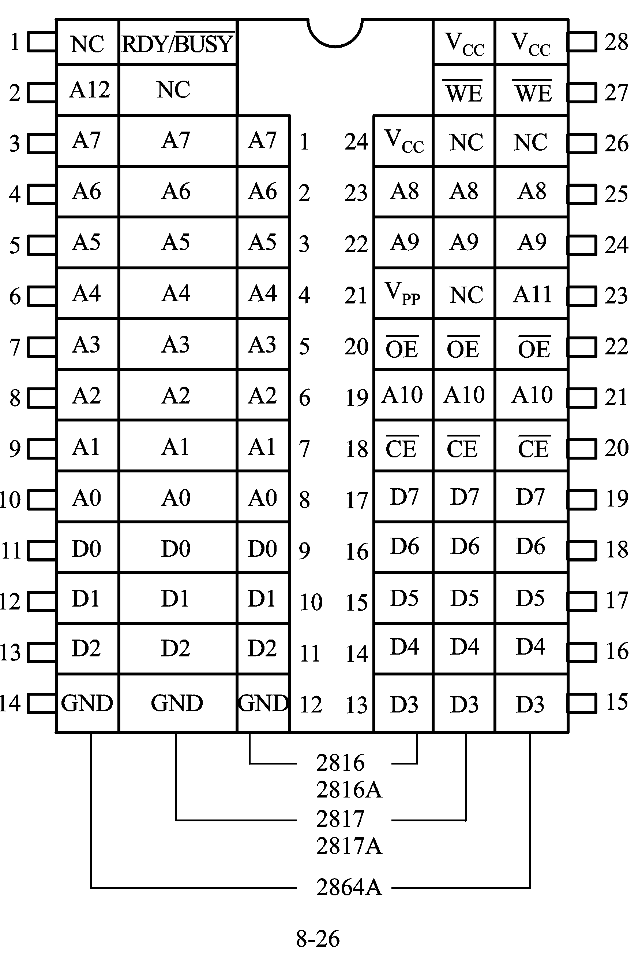

Slide 53
在芯片的引脚设计上，2KB的E²PROM 2816与相同容量的EPROM 2716和静态RAM 6116兼容，8KB的E²PROM 2864A与同容量的EPROM 2764和静态RAM 6264也是兼容的。2816、2817和2864A的读出数据时间均为250ns，写入时间10ms。
E²PROM的主要性能见表8-10（P191）。
8.7.3 MCS-51扩展E²PROM的方法
1.MCS-51外扩2817A
2817A既可作为外部的数据存储器，又可作为程序存储器。通过P1.0查询2817A的RDY/BUSY*状态，来完成对2817A的写操作。片选信号由P2.7提供。

Slide 54
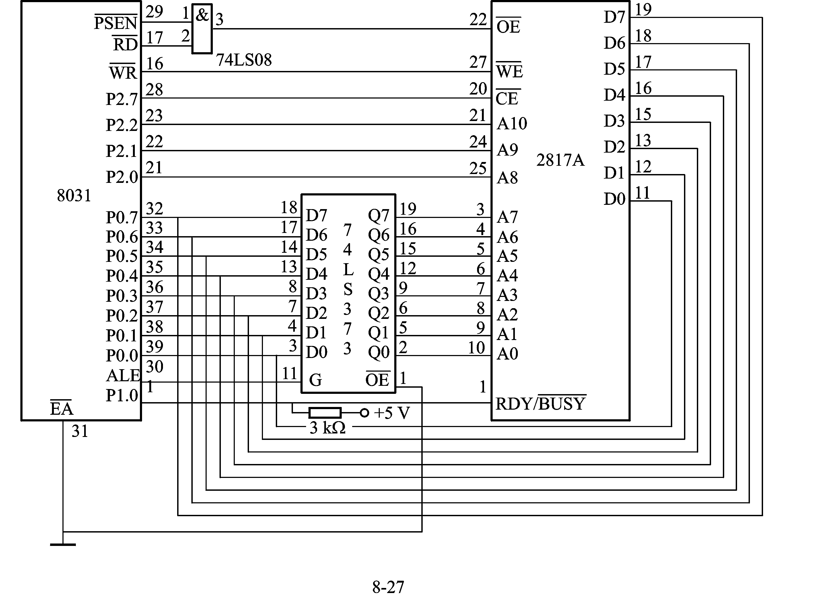

Slide 55
2.MCS-51外扩2864A
接口电路见图8-28。片选端与P2.7连接，P2.7=0才选中2864A，线选法决定了2864A对应多组地址空间，即:0000H～1FFFH，2000H～3FFFH，4000H～5FFFH，6000H～7FFFH。8K字节的2864A可作为数据存储器使用，但掉电后数据不丢失。
对2864A装载一个页面数据(16个字节)的子程序WR2如下:
被写入的数据取自源数据区，子程序入口参数为：
R1=写入2864A的字节数(16个字节)
R2=2864A的低位地址
P2=2864A的高位地址
DPTR=源数据区首地址

Slide 56
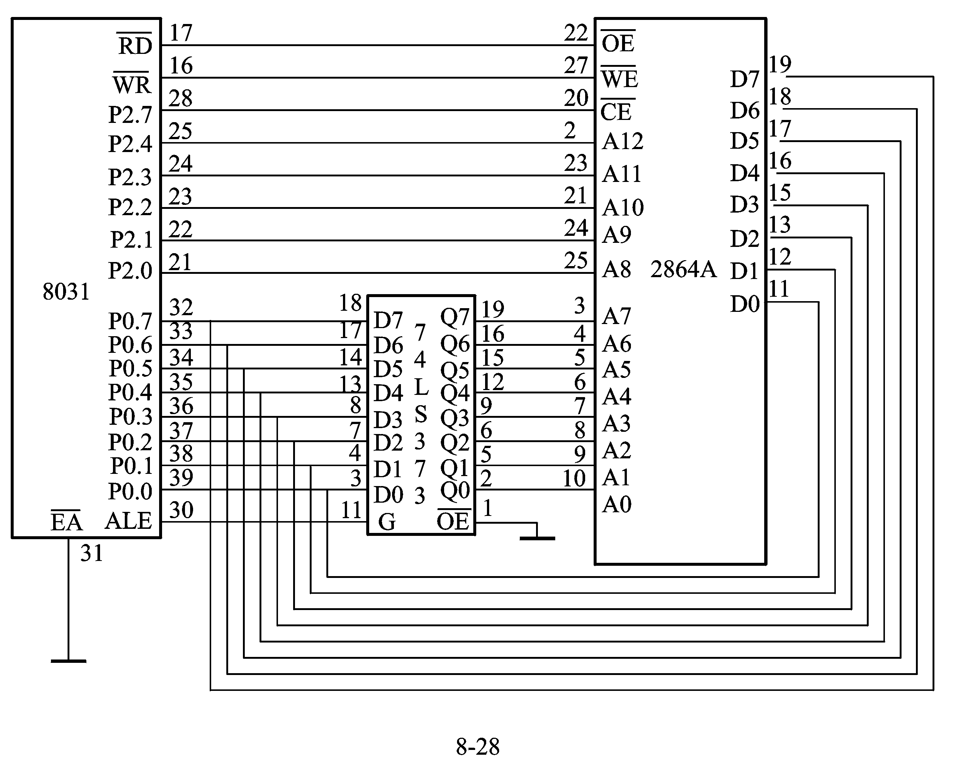

Slide 57
WR2: MOVX A,@DPTR ；取数据
MOV R2, A ；数据暂存R2,备查询
MOVX @R0 , A ；写入2864A
INC DPTR ；源地址指针加1
INC R0 ；目的地址指针加1
CJNE R0,#00H,NEXT；低位地址指针未满
；转移
INC R2 ；否则高位指针加1
NEXT: DJNZ R1, WR2 ；页面未装载完转移
DEC R0 ；页面装载完后，恢复
；最后写入数据的地址
LOOP: MOVX A,@R0 ；读2864A

Slide 58
XRL A, R2 ；与写入的最后数据相异或
JB ACC.7,LOOP；最高位不等,再查
RET ；最高位相同，1页写完
上述写入程序，完成页面装载的循环部分共8条指令，当采用12MHz晶振时,进行时间约13μs,完全符合2864A的t_{BLW}宽度要求。
8.8 ATMEL89C51/89C55单片机的片内闪烁存储器
AT89C51/89C52/89C55是低功耗、高性能的片内含有4KB/8KB/20KB闪烁可编程/擦除只读存储器芯片上的FEPROM允许在线编程或采用通用的编程器对其重复编程。

Slide 59
89C51的主要性能
（1）与MCS-51微控制器系列产品兼容。
（2）片内有4KB可在线重复编程的闪烁存储器
（Flash Memory）。
（3）存储器可循环写入/擦除10000次。
（4）存储器数据保存时间为10年。
（5）宽工作电压范围：Vcc可为+2.7～6V。
（6）全静态工作：可从0Hz～16MHz。
（7）程序存储器具有3级加密保护。
（8）空闲状态维持低功耗和掉电状态保存存储器
内容。

Slide 60
2. 片内闪烁存储器(Flash Memory)
E²PROM具有在线改写，并在掉电后仍能保存数据的特点，可为用户的特殊应用提供便利。但是，擦除和写入对于要有数据高速吞吐的应用还显得时间过长，这是E²PROM的主要缺陷。
表8-12(P197)列出了几种典型E²PROM芯片的主要性能数据。由表可见，所列各种芯片的字节擦除时间和写入时间10ms，这样长的时间对于许多实际应用是不能接受的。
8.8.2 片内闪烁存储器的编程
芯片内有3个加密位，见表8-13（P198）。

Slide 61
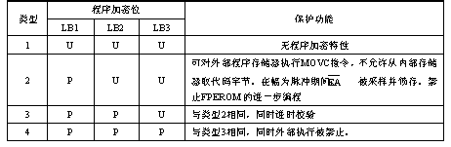
表8-13
对89C51片内的闪烁存储器编程，只需购买相应的编程器，按照编程器的说明进行操作。如想对写入的内容加密，只需按照编程器的菜单，选择加密功能选项既可。

